Slide 1





数据的结构的数据
东南大学网络空间安全学院数据结构课程 李凯

Slide 2

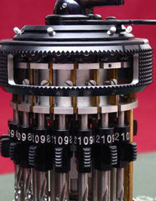


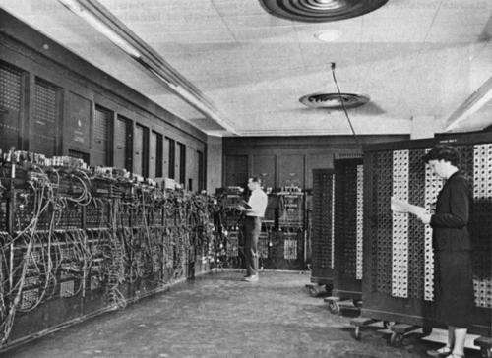
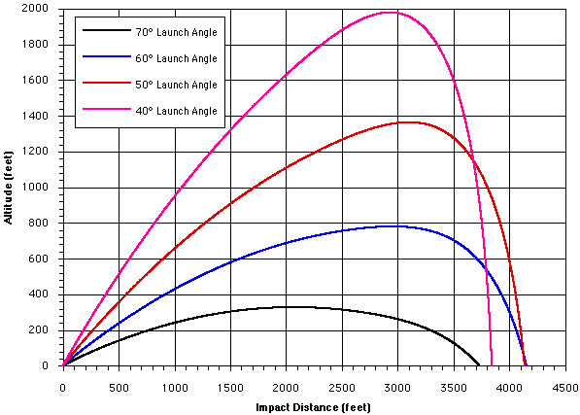
Notes:
1642年，法国哲学家和数学家帕斯卡（Blaise Pascal）发明了世界上第一台加减法计算机。它是利用齿轮传动原理制成的机械式计算机，通过手摇方式操作运算。他称“这种算术机器所进行的工作，比动物的行为更接近人类的思维”。这一思想对以后计算机的发展产生了重大的影响。1671年，著名的德国数学家莱布尼兹（G.W.Leibnitz）制成了第一台能够进行加、减、乘、除四则运算的机械式计算机。最后，机械式l计算机发展成为不久前还能见到的手摇或电动的台式计算机。1833年，英国科学家巴贝奇（Charles Babbage）提出了制造自动化计算机的设想，他所设计的分析机，引进了程序控制的概念。尽管由于当时技术上和工艺上的局限性，这种机器未能完成制造，但它的设计思想，可以说是现代计算机的雏型。
20世纪初期。随着机电工业的发展，出现了一些具有控制功能的电器元件，并逐渐为计算工具所采用。1925年，美国麻省理工学院由布什（Vannever Bush）领导的一个小组制造了第一台机械模拟式计算机。1942年，又制成了采用继电器、速度更快的模拟式计算机。1944年，艾肯（HowardAiken）在美国国际商用机器公司（IBM）的赞助下领导研制成功了世界上第一台数字式自动计算机Mark I，实现了当年巴贝奇的设想。这台机器使用了三千多个继电器，故有继电器计算机之称。
少年帕斯卡对他的父亲一往情深，他每天都看着年迈的父亲费力地计算税率税款，很想帮助做点事，可又怕父亲不放心。于是，未来的科学家想到了为父亲制做一台可以计算税款的机器。19岁那年，他发明了人类有史以来第一台机械计算机。帕斯卡是真正的天才，他在诸多领域内都有建树。后人在介绍他时，说他是数学家、物理学家、哲学家、流体动力学家和概率论的创始人。凡是学过物理的人都知道一个关于液体压强性质的“帕斯卡定律”，这个定律就是他的伟大发现并以他的名字命名的。他甚至还是文学家，其文笔优美的散文在法国极负盛名。可惜，长期从事艰苦的研究损害了他的健康，1662年英年早逝，死时年仅39岁。他留给了世人一句至理名言：“人好比是脆弱的芦苇，但是他又是有思想的芦苇。”
莱布尼茨早年历经坎坷。当幸运之神降临之时，他获得了一次出使法国的机会。帕斯卡的故乡张开臂膀接纳他，为他实现计算机器的夙愿创造了契机。在巴黎，他聘请到一些著名机械专家和能工巧匠协助工作，终于在1674年造出一台更完美的机械计算机。
莱布尼茨发明的新型计算机约有1米长，内部安装了一系列齿轮机构，除了体积较大之外，基本原理继承于帕斯卡。不过，莱布尼茨技高一筹，他为计算机增添了一种名叫“步进轮”的装置。步进轮是一个有9个齿的长圆柱体，9个齿依次分布于圆柱表面；旁边另有个小齿轮可以沿着轴向移动，以便逐次与步进轮啮合。每当小齿轮转动一圈，步进轮可根据它与小齿轮啮合的齿数，分别转动1/10、2/10圈……，直到9/10圈，这样一来，它就能够连续重复地做加法。
稍熟悉电脑程序设计的人都知道，连续重复计算加法就是现代计算机做乘除运算采用的办法。莱布尼茨的计算机，加、减、乘、除四则运算一应俱全，也给其后风靡一时的手摇计算机铺平了道路
英格码的原理很简单，也不是很难，只是它设计的比较巧，就是在一台打字机上加上一个能改变字母顺序的控制轮，那么当它进行3重加密4重加密以后，它的概率就是几十亿，比如同是一个字母A打26次出来的就是26个不同的字母，而且排列顺序是随机的，如果加上2个（这里的2个控制轮指的就是在加密）控制轮，这个随机的字母就是26×26=676，如果加上3个控制轮就是26×26×26就等于17576，如果把轮子加到7个就变成了60亿，如果想要解开密码，不但要有同样数量完全对应的控制轮而且要知道每个控制轮之间对应的字母组合，就像打开号码锁一样，从理论上说1000个人用笔想要解开任意一个密码需要花9亿年的时间，所以德国坚信这样的密码不会被破解，但是时间仅仅过了4年德国密码中心的一个工作人员：施米特：就把密码机的工作说明文件以相当于今天的3万美元的价格卖给了法国的情报人员，可是法国人读不懂这个说明就转给了波兰情报局，富有戏剧性的是当时波兰情报机关刚刚从德国使馆的外交邮件中截获了一个英格码机并悄悄的复制了一台，波兰情报机关的天才数学家：雷耶夫斯基：利用这台复制的英格码机和法国提供的说明文件成功的破译了这种密码

Slide 3
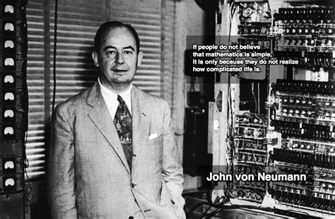
Notes:
从计算机出现之初，使其具有理性就作为了这么学科的终极理想。
这两位可以认为是计算机的父母
虽然他们都不是计算机专业，实际上那时候也没有计算机这个专业，但他们却共同缔造了计算机科学的基础，到现在为止仍然没有被改动。
前者从硬件的角度证明了理性可以被机器执行，后者从软件角度证明理性可以被机器执行。所以，现在的计算机叫做冯诺依曼架构，现在的软件叫做图灵机。
实际上，造出一台计算机并不难，难的是证明它一定遵从理性，是可靠的、可信赖的。否则，可能会发生很多可怕的事情。
两人虽然死因不同，但至死都在考虑，机器与人之间究竟有没有区别，机器在按照人的理性工作之后，能不能自己也具有理性。其实，他们自己的专业，恰恰就与此相关，构成了我们的离散数学。

Slide 4
Input Device
Output Device
Central Processing Unit
Von Neumann Structure
Control
Unit
Arith-Logic
Unit
Register
Unit
Memory Unit
Instruction & Data

Slide 5


Slide 6
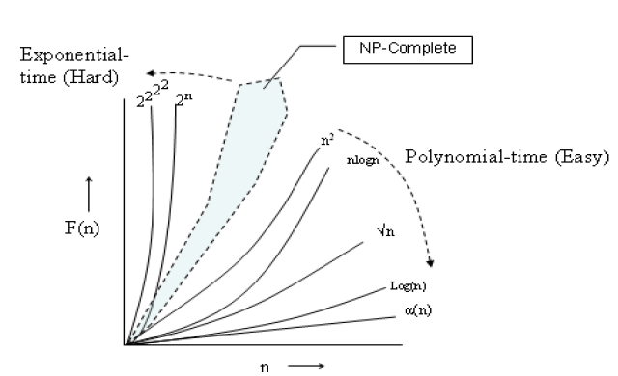

Slide 7

谷歌72位量子计算机来了！比特币可能被破解

Slide 8
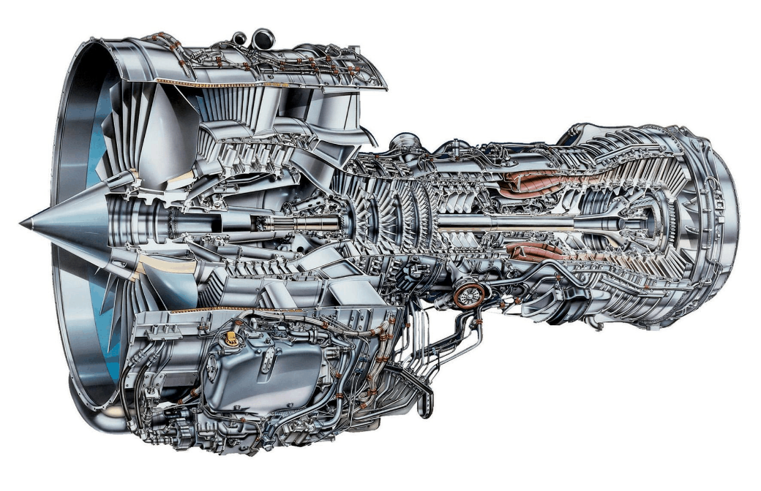
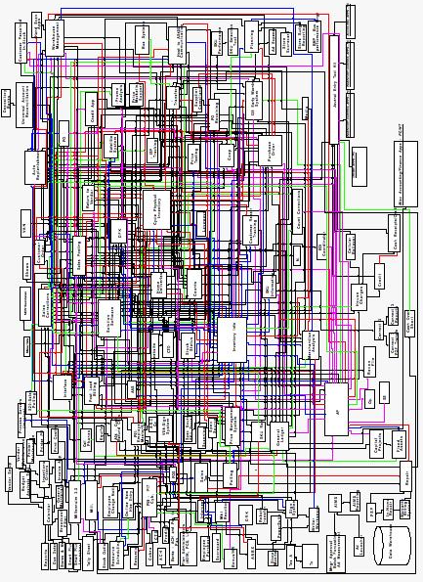


Slide 9
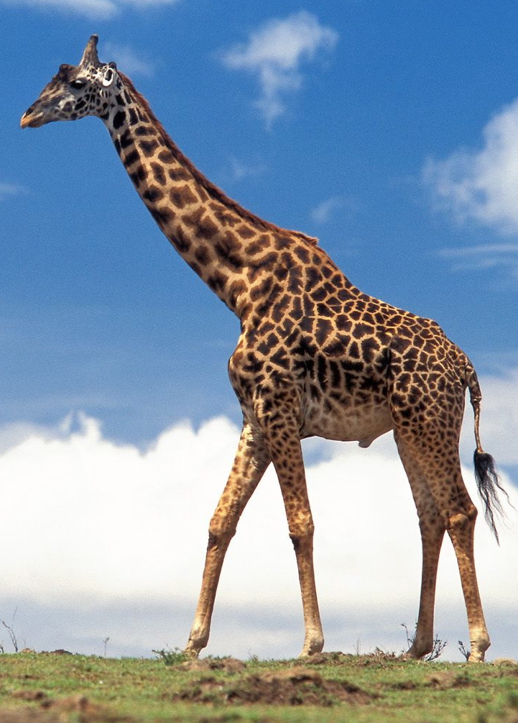

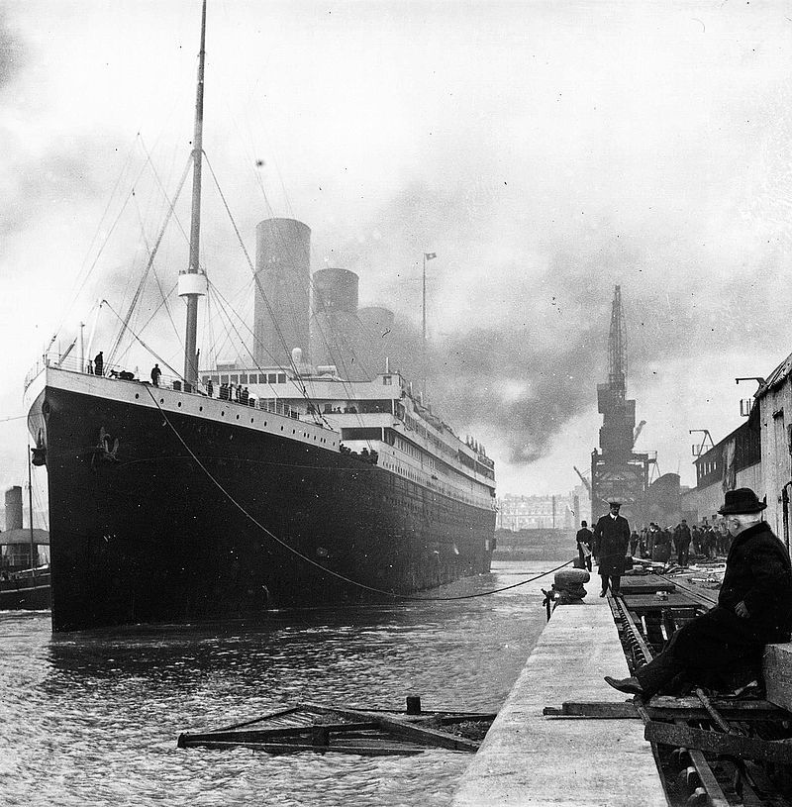

Slide 10






Slide 11
低维世界
适应
塑造
数据即结构即数据
适应
塑造
高维世界

Slide 12
作业与考核
授课：64学时
作业：占比10%
笔试：占比90%

Slide 13

李老师 烦恼
的

Slide 14

“拯救李老师”项目
客户陈述-需求分析-研制任务
李老师的班级上有很多位同学，大家都很好学。每一次布置大作业，同学们都会认真编写程序，并且很希望李老师可以认真阅读自己的程序。李老师则需要根据同学们编写程序的正确性给出分数，并对成绩进行排序。表面上风光的李老师其实很郁闷，作为老花眼的他，阅读同学们飘逸而不羁的手写程序，实在是苦不堪言……
感情丰富的李老师甚至想把自己历年所有的学生的历次作业全部都保留下来，随时都可以通过“姓名”、“学号”这些信息来找到以往的成绩信息。
李老师决定写一个软件来帮助自己批改同学们的程序，判断正误，累计分数，并在期末进行排名。
这个软件该怎么设计呢？

Slide 15
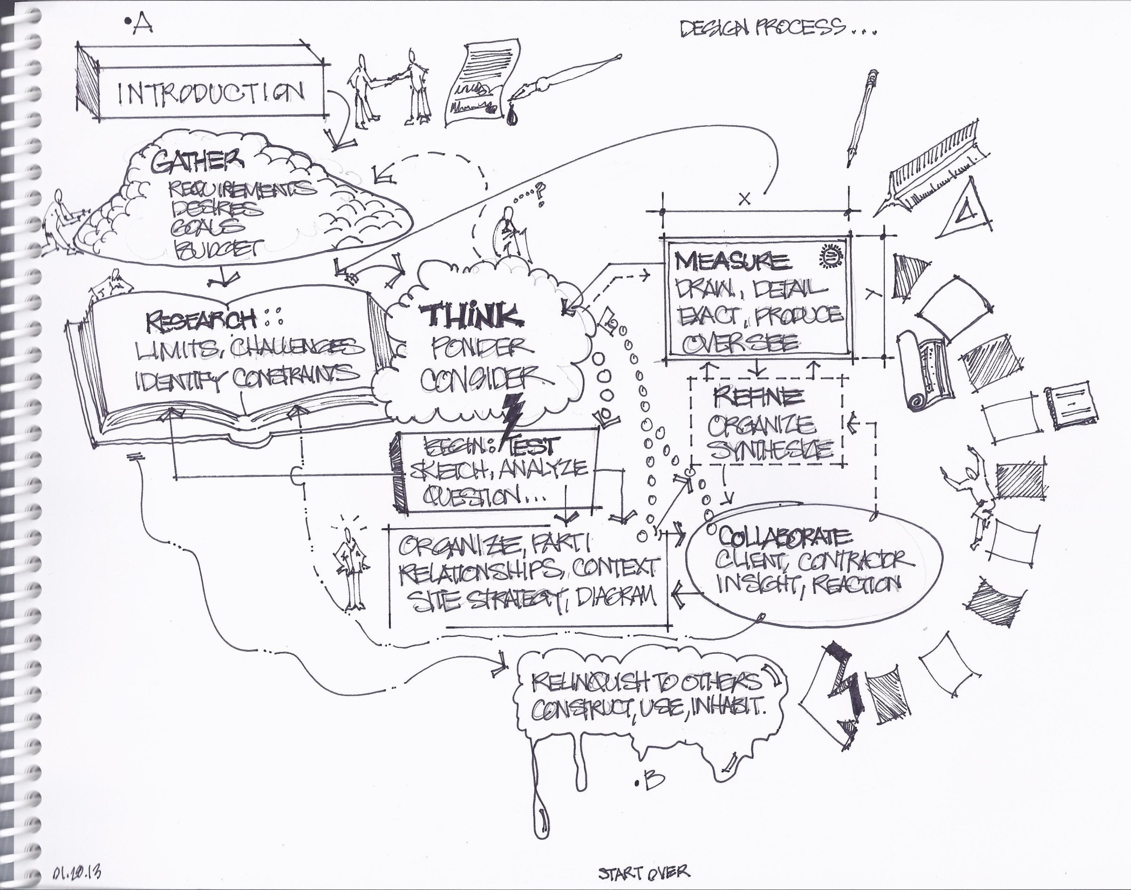

Slide 16


si
kao
思考
小华
09018102
99
小美
09018101
77
小欧
小飞
09018101
62
09018104
69

Slide 17
初步设计方案
struct Student
{
char name[16];
char id[16];
short score;
} ；
小华
小欧
小美
小飞
struct Student studentList[128];

Slide 18

分析与评估
1. 如何应对越来越多的学生？
方法
线索
关系
结构
2. 如何按照班级、学院、年级进行组织？
3. 如何进行快速查找、排序以及统计？
4. 如何对学生进行分类？

Slide 19
数据
数据就是数值，也就是我们通过观察、实验或计算得出的结果。数据有很多种，最简单的就是数字。数据也可以是文字、图像、声音等。数据可以用于科学研究、设计、查证等。
DATA
Data is any sequence of one or more symbols given meaning by specific act(s) of interpretation. Data requires interpretation to become information. To translate data to information, there must be several known factors considered. The factors involved are determined by the creator of the data and the desired information.

Slide 20
数据结构
数据结构是计算机存储、组织数据的方式。数据结构是指相互之间存在一种或多种特定关系的数据元素的集合。通常情况下，精心选择的数据结构可以带来更高的运行或者存储效率。数据结构往往同高效的检索算法和索引技术有关。
DATA Structure
In computer science, a data structure is a data organization and storage format that enables efficient access and modification. More precisely, a data structure is a collection of data values, the relationships among them, and the functions or operations that can be applied to the data.

Slide 21

数据结构 = 数据 + 关系
横看成岭侧成峰，远近高低各不同。
不识庐山真面目，只缘身在此山中。

Slide 22
Different kinds of data structures are suited to different kinds of applications, and some are highly specialized to specific tasks. For example, relational databases commonly use B-tree indexes for data retrieval, while compiler implementations usually use hash tables to look up identifiers

Slide 23
小华
小华
小欧
小美
小飞
小欧
小美
小飞

Slide 24
结构更复杂
功能
更强大
维护
更困难
线性表
结构更简单
功能
更基础
维护
更简单
线性
队列
栈
串
结构
数组
树
表
非线性
图
混合

Slide 25


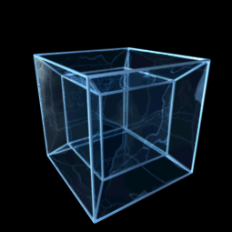

时间
空间
测度
数值
类型
概念
TIME OR SPACE
MEASURE
VALUE
TYPE
CONCEPTION

Slide 26
如何测度一段程序？
空间
BYTE
时间
STEP

Slide 27
时间复杂度
for ( i = 0; i < n – 1; ++i )
{
for( j = 0; j < n – 1; ++j )
{
++x;
s += x;
}
}
void func( int n)
{
int i = 1;
while ( i <= n ) i *= 2;
}

Slide 28




法无定法
Notes:
一切事物都依赖于一定的因缘或条件才能存在，本身没有任何质的规定性。万事万物皆是因缘和合而生的，缘起性空，并无绝对的“有”或者绝对的“无”，而是“妙有”或者“妙无”，所以才说法无定法。而且人的认识是不断的深入的，每一个层次的法都是法在每一层次中的体现，每一层次都有法，但都不是宇宙中的绝对真理。

Slide 29
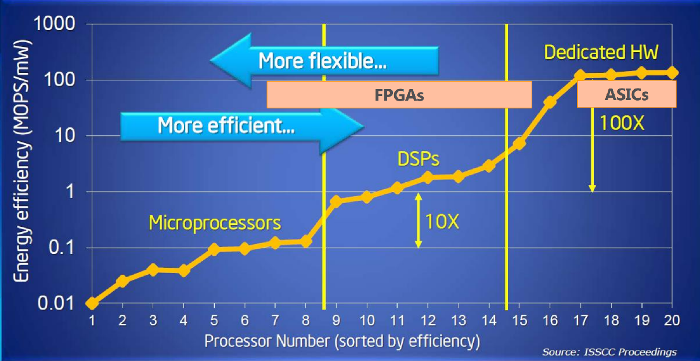

Slide 30
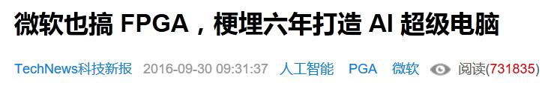
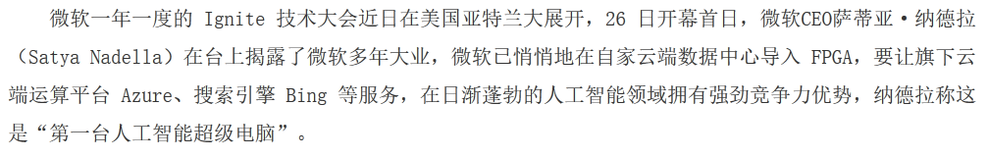
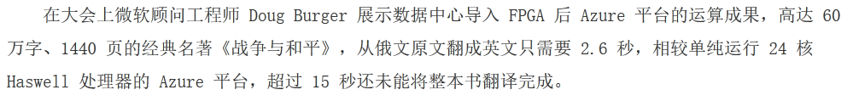
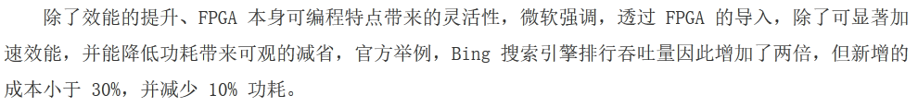

Slide 31
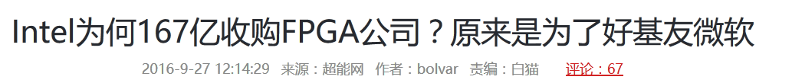
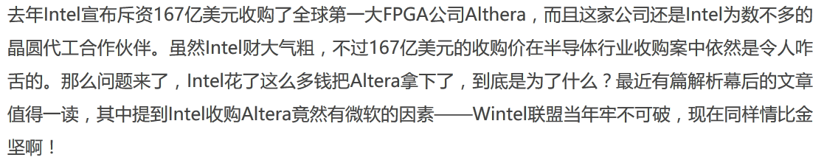
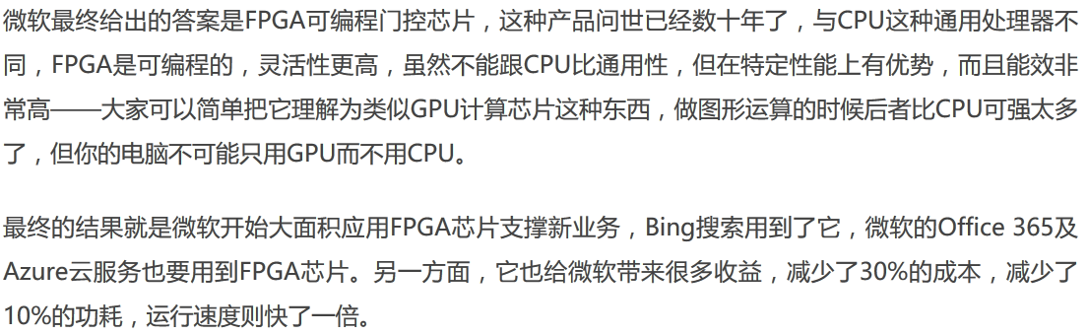

Slide 32


Slide 33



LIST
线性表

Slide 34
结构特点
STRUCTURE
全序关系，每一个元素都具有唯一的前驱和后继
严格同构，任何两个组成部分之间具有相同结构

Slide 35
映射
Reflect
连续映射，所有元素依据次序映射为连续而完整的物理空间，称为顺序表
离散映射，各个元素映射到离散的物理空间并通过结构信息维护全序关系，称为链表

Slide 36
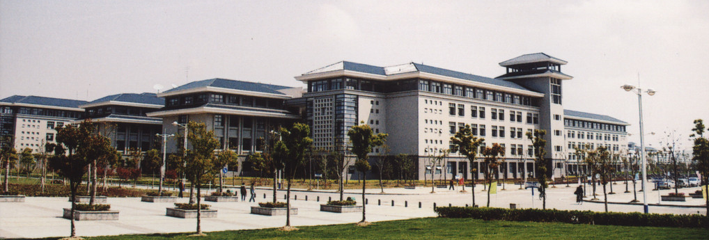
连续映射
优势 借助物理空间的连续性确保全序关系，管理简单，访问速度快
劣势 连续空间难以预先准确规划，造成浪费或者无法扩展

Slide 37
连续映射——连续内存
char *myBuffer = (char*)malloc(0x1f);
short *shortPtr = (short*)myBuffer;
long *longPtr = (long*)myBuffer;
myBuffer
shortPtr
longPtr
0
1
2
3
4
5
6
7
8
9
a
b
c
d
e
f
10
11
12
13
14
15
16
17
18
19
1a
1b
1c
1d
1e
1f

Slide 38
连续映射——连续内存
struct Student
{
char name[16];
char id[16];
short score;
} ；
16 BYTEs
0
1
2
3
4
5
6
7
16 BYTEs
8
9
a
b
c
d
e
f
10
11
12
13
14
15
16
17
18
19
1a
1b
1c
1d
1e
1f
2 BYTEs
20
21
0
1
2
3
4
5
6
7
8
9
a
b
c
d
e
f
10
11
12
13
14
15
16
17
18
19
1a
1b
1c
1d
1e
1f
20
21
0
1
2
3
4
5
6
7
8
9
a
b
c
d
e
f
10
11
12
13
14
15
16
17
18
19
1a
1b
1c
1d
1e
1f
20
21
0
1
2
3
4
5
6
7
8
9
a
b
c
d
e
f
10
11
12
13
14
15
16
17
18
19
1a
1b
1c
1d
1e
1f
20
21

Slide 39
C语言对连续内存操作的支持
struct Student studentList[16];
int index = 0;
strcpy(studentList[index].name , “小华”);
studentList[index++].score = 99;
strcpy(studentList[index].name , “小飞”);
studentList[index++].score = 58;
struct Student *studentPtr = studentList;
studentPtr+=2;
strcpy(studentPtr->name , “小美”);
studentPtr->score = 78;
studentPtr+=1;
strcpy(studentPtr->name , “小欧”);
studentPtr->score = 88;
数组 & 指针
sizeof(struct Student)
基础地址 studentList
计算index
计算偏移量
Index*sizeof(struct Student)
得到目标地址

Slide 40
顺序表的管理结构
#define MAX_LIST_LENGTH 128
struct SeqStudentListByArray
{
struct Student students[MAX_LIST_LENGTH];
int count;
}；
数组风格
指针风格
struct SeqStudentListByPtr
{
struct Student* student;
int count;
}；

Slide 41
一个好习惯——初始化
struct SeqStudentListByArray* g_studentListMgr;
Boolean Initialize()
{
g_studentListMgr = (struct SeqStudentListByArray*)malloc(sizeof(struct SeqStudentListByArray));
if(g_studentListMgr == NULL)
{
return FALSE;
}
else
{
g_studentListMgr->count = 0;
return TRUE;
}
}

Slide 42
指定位置插入 insert
C
F
A
B
D
E
G
H
假设顺序表中有n个元素，则insert(value , index)将value插入到index指定的位置，其中index为1到n之间的位置序号。

Slide 43
insert 接口实现
extern struct SeqStudentListByArray* g_studentListMgr;
Boolean insert(struct Student value , int index) //index从1开始
{
int pos;
if(index> g_studentListMgr->count+1 || g_studentListMgr->count == MAX_List_length)
{
return FALSE;
}
else
{
for(pos = g_studentListMgr->count-1;pos>=index-1;pos--){
g_studentListMgr.students[pos+1] = g_studentListMgr.students[pos];
}
g_studentListMgr.students[index-1] = value;
g_studentListMgr->count+=1；
return TRUE;
}
}

Slide 44
Insert 实现分析
最好情况
插入的位置在线性表的尾部，没有任何已有的元素需要移动，时间复杂度只有一步插入操作，O(1)
最差情况
插入的位置在线性表的头部，每一次插入，都会导致所有元素的移动，O(n)
平均情况
等概率在各个位置插入的情况下，假设在位置i插入，则导致后续n-i个元素的移动，共插入n个元素的情况下
n
1
1
1
Σ
n(n+1)
(n+(n-1)+…+1)
=
O(n/2)
=
(n-i+1)
n
2n
n
i=1

Slide 45

老司机的套路
extern struct SeqStudentListByArray* g_studentListMgr;
#include <string.h>
Boolean insert(struct Student value , int index) //index从1开始
{
int pos;
if(index> g_studentListMgr->count+1 || g_studentListMgr->count == MAX_List_length)
{
return FALSE;
}
else
{
memmove(g_studentListMgr.students+index , g_studentListMgr.students+index-1 ,
g_studentListMgr->count - index);
g_studentListMgr.students[index-1] = value;
return TRUE;
}
}

Slide 46
指定位置删除 remove
A
B
C
D
E
F
假设顺序表中有n个元素，则remove(int index)将index指定位置的元素删除，并确保顺序表的连续性，其中index为1到n之间的位置序号。

Slide 47
remove 接口实现
extern struct SeqStudentListByArray* g_studentListMgr;
Boolean remove(int index) //index从1开始
{
int pos;
if(index> g_studentListMgr->count-1 || g_studentListMgr->count == 0)
{
return FALSE;
}
else
{
for(pos = index;pos<=g_studentListMgr->count-1;pos++){
g_studentListMgr.students[pos-1] = g_studentListMgr.students[pos];
}
g_studentListMgr->count-=1；
return TRUE;
}
}

Slide 48
remove 实现分析
与insert类似，主要的工作集中在元素的移动以保持线性表的物理空间连续性。与insert的区别仅在于元素移动的方向。因此，时间复杂性与insert相同，均为O(n)
insert与remove的本质是什么？

Slide 49
按指定位置获取 get
由于元素的存储和逻辑次序具有完全一致的对应关系，按指定位置获取是顺序表结构最具优势的操作。
extern struct SeqStudentListByArray* g_studentListMgr;
Boolean get(int index , struct Student& value ) //index从1开始
{
int pos;
if(index> g_studentListMgr->count-1 || g_studentListMgr->count == 0)
{
return FALSE;
}
else
{
value = g_studentListMg->students[index-1];
return TRUE;
}
}

Slide 50
按指定key定位 Locate
Key是什么？就是那个可以作为“唯一身份标识”的描述信息，如同元素在顺序表中的“位置”。Key在顺序表中的分布可能是随机的，也可能是按照一定规律排序的。
name
小华
小飞
小美
小欧
id
A09013
A0901a
A0902a
A0922a
score
95
60
60
70

Slide 51
locate 接口实现
extern struct SeqStudentListByArray* g_studentListMgr;
Boolean locate(const char* name , struct Student& value)
{
int pos;
for(pos = 0;pos< g_studentListMgr.count;pos++)
{
if(!strcmp(name , g_studentListMgr.students[pos].name))
{
value = g_studentListMgr.students[pos];
return TRUE;
}
}
return FALSE;
}

Slide 52
locate 实现分析
最好情况下，第一个元素就是匹配的元素；最坏情况下，顺序表中不存在匹配的元素；平均情况下，比较的次数与匹配元素在顺序表中的位置对应。
n
1
(n+1)*n
1
Σ
i
(1+2 +…+n)
=
=
n
n
2*n
i=1
在查找方面，顺序表并不是一个表现优异的结构；
具体的表现取决于针对key的比较手段；

Slide 53

存储空间静态分配，难以动态扩充
数据插入需要进行数据移动，代价O(n)较高
数据删除需要进行数据移动，代价O(n)较高
数据查找需要进行全表遍历，代价O(n)较高
按位置（下标）可直接获取，代价O(1)极低
顺序表 的 简单总结

Slide 54
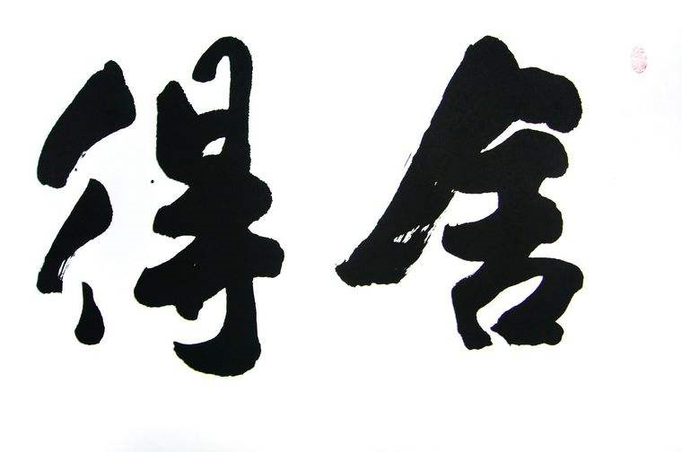
如何使用顺序表

Slide 55


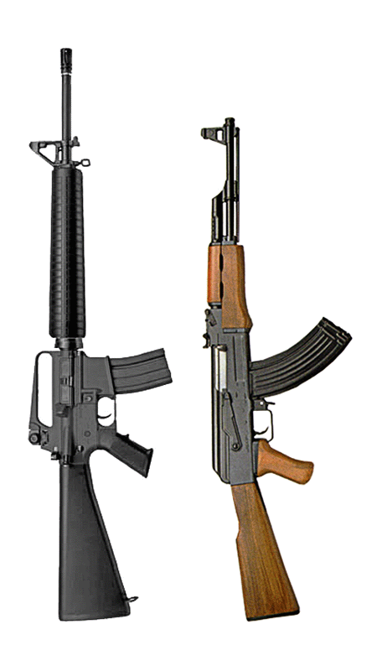

Slide 56
存储空间静态分配，难以动态扩充
数据插入需要进行数据移动，代价O(n)较高
数据删除需要进行数据移动，代价O(n)较高
数据查找需要进行全表遍历，代价O(n)较高
按位置（下标）可直接获取，代价O(1)极低

Slide 57

何时使用顺序表：
嵌入式操作系统中的内存管理
… …
8k
8k
8k
8k
8k
8k
… …
16k
16k
16k
16k
16k
16k
… …
32k
32k
32k
32k
32k
32k

Slide 58
何时使用顺序表：
简单的元素管理列表
小澳
小拉
小南
小华
小飞
小美
小欧
“UNDEFINE”
name
“UNDEFINE”
“UNDEFINE”
“UNDEFINE”
“UNDEFINE”
A0911a
A0931a
A0981a
A09013
A0901a
A0902a
A0922a
“”
id
“”
“”
“”
“”
60
60
60
95
60
60
70
0
score
0
0
0
0

Slide 59
应用题：两个顺序表的合并
两个顺序表L1和L2中分别存储了n1个和n2个元素。合并算法是将L2中存在而L1中不存在的元素插入到L1中。
Void union(struct SeqStudentListByArray* list1,struct SeqStudentListByArray* list2)
{
int pos1 , pos2 , find;
for(pos2 = 1;pos2<list2->count;pos2++){
find = 0;
for(pos1 = 1;pos1<list1->count;pos1++){
if(list1->students[pos1] == list2->student2[pos2]){
find = 1;
break;
}
if(!find){
list1->students[list1->count++] = list2->students[pos2];
}
}
}
}

Slide 60
映射
Reflect
连续映射，所有元素依据次序映射为连续而完整的物理空间，称为顺序表
离散映射，各个元素映射到离散的物理空间并通过结构信息维护全序关系，称为链表

Slide 61



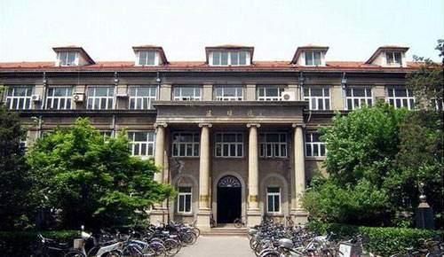
离散映射
优势 不依赖物理空间的连续性，分散存储，充分利用存储空间，具有良好可扩展性
劣势 需要额外信息维护结构，逻辑较为复杂，动态分配内存造成额外时间消耗

Slide 62
离散映射——不连续内存块
0
1
2
3
4
5
6
7
8
9
a
b
c
d
e
f
10
11
12
13
14
15
16
17
18
19
1a
1b
1c
1d
1e
1f
20
21
22
23
24
25
26
27
28
29
2a
2b
2c
2d
2e
2f
30
31
32
33
34
35
36
37
38
39
3a
3b
3c
3d
3e
3f

Slide 63
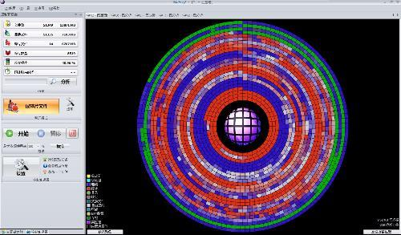
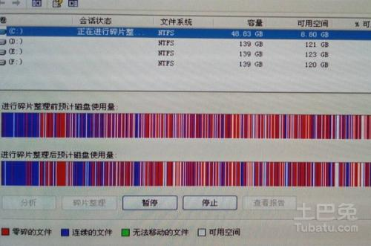

Slide 64
连续映射——连续内存
struct Student
{
char name[16];
char id[16];
short score;
struct Student* nextAddr;
} ；
16 BYTEs
0
1
2
3
4
5
6
7
16 BYTEs
8
9
a
b
c
d
e
f
2 BYTEs
10
11
12
13
14
15
16
17
18
19
1a
1b
1c
1d
1e
1f
4 BYTEs
20
21
22
23
24
25

Slide 65
链表的管理结构
#define MAX_LIST_LENGTH 128
struct UniDirectStudentList
{
struct Student* head;
int count;
}；
struct Student
{
char name[16];
char id[16];
short score;
struct Student* nextAddr;
} ；
单向风格
struct Student
{
char name[16];
char id[16];
short score;
struct Student* nextAddr;
struct Student* preAddr;
} ；
双向风格
struct BiDirectStudentList
{
struct Student* head;
struct Student* tail;
int count;
}；

Slide 66
一个好习惯——初始化
struct UniDirectStudentList g_studentListMgr;
Boolean Initialize()
{
g_studentListMgr.head = NULL;
g_studentListMgr.count = 0;
return TRUE;
}

Slide 67
单向链表插入 insert
struct UniDirectStudentList
{
struct Student* head;
int count;
}；
0x012ffd00
0x012f0ee6
g_studentListMgr
g_studentListMgr
g_studentListMgr
小华
小美
NULL
A09013
A09026
0x012ffd00
2
95
58
1
0
0x012f0ee6
NULL
NULL
1、动态分配内存
2、修改链表指针

Slide 68
单向链表插入 insert
extern struct UniDirectStudentList g_studentListMgr;
Boolean insert(const char* name , const char* id , int score)
{
struct Student* tmpNode = (struct Student*)malloc(sizeof(struct Student));
if(tmpNode!=NULL){
strcpy(tmpNode->name , name);
strcpy(tmpNode->id , id);
tmpNode->score = score;
tmpNode->nextAddr = g_studentListMgr.head;
g_studentListMgr.head = tmpNode;
g_studentListMgr.count++;
return TRUE;
}else{
return FALSE;
}
}
struct Student
{
char name[16];
char id[16];
short score;
struct Student* nextAddr;
} ；

Slide 69
单向链表插入 insert
extern struct BiDirectStudentList g_studentListMgr;
Boolean insert(const char* name , const char* id , int score)
{
struct Student* tmpNode = (struct Student*)malloc(sizeof(struct Student));
if(tmpNode!=NULL){
strcpy(tmpNode->name , name);
strcpy(tmpNode->id , id);
tmpNode->score = score;
tmpNode->nextAddr = NULL;
if(g_studentListMgr.head == NULL){
g_studentListMgr.head = g_studentListMgr.tail = tmpNode;
}else {
g_studentListMgr.tail->nextAddr = tmpNode;
g_studentListMgr.tail = tmpNode;
}
g_studentListMgr.count++;
return TRUE;
}else{
return FALSE;
}
}
struct Student
{
char name[16];
char id[16];
short score;
struct Student* nextAddr;
} ；

Slide 70
按指定位置获取 get
由于元素的存储和逻辑次序不具备对应关系，按指定位置获取链表中的元素只能沿着链表顺序移动。
extern struct UniDirectStudentList g_studentListMgr;
Boolean get(int index , struct Student& value ) //index从1开始
{
if(index> g_studentListMgr->count-1 || g_studentListMgr->count == 0){
return FALSE;
}else{
struct Student* tmpNode = g_studentListMgr.head;
while(--index>0) {
tmpNode = tmpNode->nextAddr;
}
value = *tmpNode;
return TRUE;
}
}

Slide 71
按指定key定位 Locate
extern struct UniDirectStudentList g_studentListMgr;
Boolean locate(const char* name , struct Student& value)
{
struct Student* tmpNode = g_studentListMgr.head;
while(tmpNode!=NULL){
if(!strcmp(tmpNode->name , name)){
value = *tmpNode;
return TRUE;
}
else {
tmpNode = tmpNode->nextAddr;
}
}
return FALSE;
}

Slide 72
指定位置删除 remove
假设链表中有n个元素，则remove(index)将index指定位置的元素删除，并确保链表的结构完整性，其中index为1到n之间的位置序号。
0x012ffd00
0x012f0ee6
0x0143edd0
g_studentListMgr
小华
小美
小欧
NULL
0x012ffd00
A09013
A09026
A09036
2
95
58
58
1
0
0x012f0ee6
0x0143edd0
NULL
0x0143edd0

Slide 73
remove 接口实现
extern struct UniDirectStudentList g_studentListMgr;
Boolean remove(int index) //index从1开始 {
struct Student *tmpNode , *tmpPreNode;
if(index> g_studentListMgr->count-1 || g_studentListMgr->count == 0){
return FALSE;
}else{
tmpPreNode = tmpNode = g_studentListMgr.head;
while(--index>0) {
tmpPreNode = tmpNode;
tmpNode = tmpNode->nextAddr;
}
if(tmpPreNode == tmpNode){
g_studentListMgr.head = tmpNode->nextAddr;
}else{
tmpPreNode->nextAddr = tmpNode->nextAddr;
}
free(tmpNode);
return TRUE;
}
}

Slide 74
指定key删除 remove
extern struct UniDirectStudentList g_studentListMgr;
Boolean remove(const char* id) {
struct Student *tmpNode , *tmpPreNode;
tmpPreNode = tmpNode = g_studentListMgr.head;
while(tmpNode!=NULL) {
if(!strcmp(tmpNode->id , id)){ break; }
tmpPreNode = tmpNode;
tmpNode = tmpNode->nextAddr;
}
if(tmpNode == NULL) { return FALSE; }
if(tmpPreNode == tmpNode){
g_studentListMgr.head = tmpNode->nextAddr;
}else{
tmpPreNode->nextAddr = tmpNode->nextAddr;
}
free(tmpNode);
return TRUE;
}

Slide 75
应用题：链表的合并
Void union(struct UniDirectStudentList* list1,struct UniDirectStudentList* list2)
{
struct Student *tmpPtr , *tmpNode1, *tmpNode2 = list2->head;
while(tmpNode2!=NULL) {
tmpNode1 = list1->head;
while(tmpNode1!=NULL) {
if(!strcmp(tmpNode1->id , tmpNode2->id)) {
tmpPtr = tmpNode2;
tmpNode2 = tmpNode2->nextAddr;
free(tmpPtr);
break;
}else { tmpNode1 = tmpNode1->nextAddr; }
}
if(tmpNode1 == NULL) {
tmpPtr = tmpNode2;
tmpNode2 = tmpNode2->nextAddr;
tmpPtr->nextAddr = list1->head;
list1->head = tmpPtr;
}
}
}

Slide 76
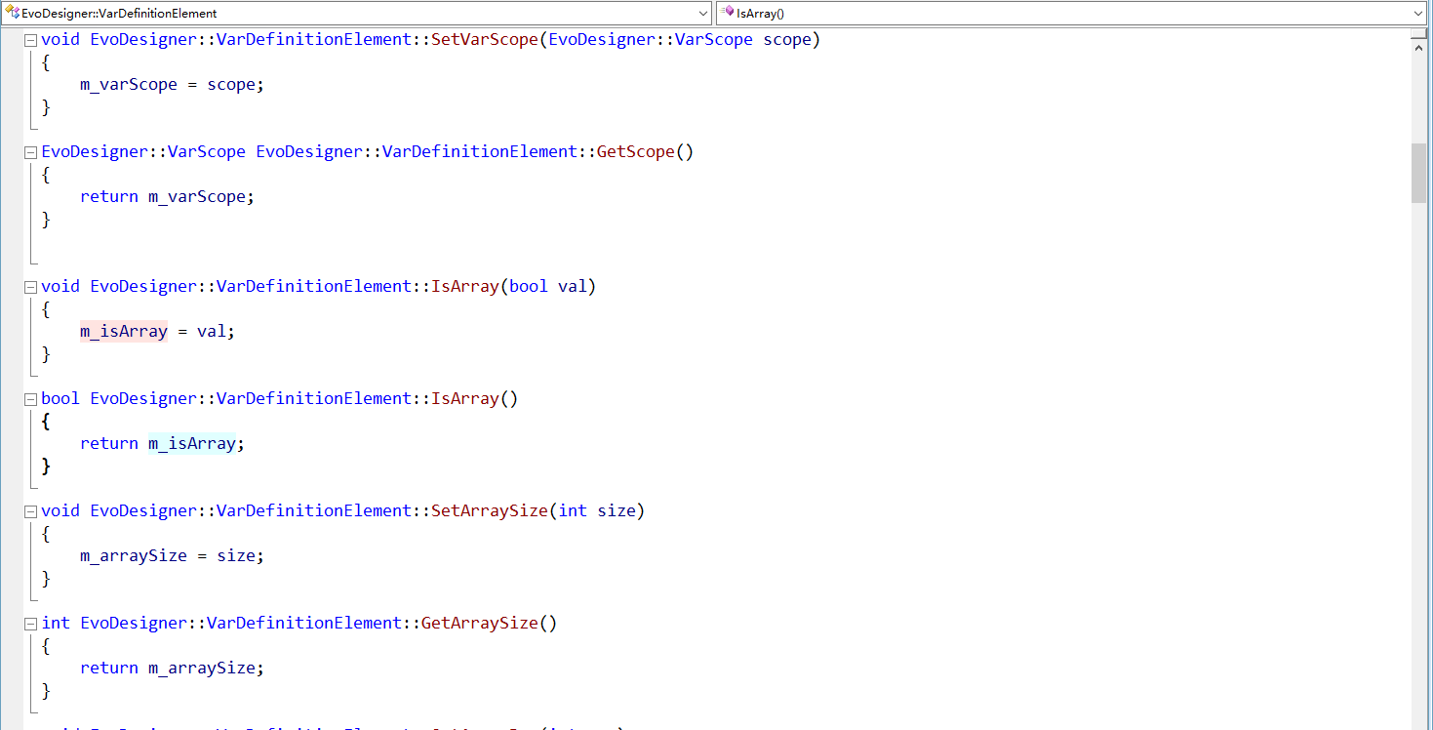
双向链表有什么用？

Slide 77
循环链表
管理结构
节点结构
节点结构
NULL
head
业务逻辑字段
业务逻辑字段
count
1
0
next
next
管理结构
节点结构
节点结构
NULL
head
业务逻辑字段
业务逻辑字段
tail
0
next
next
count
pre
pre

Slide 78

循环链表应用——进程调度
进程管理
进程结构
进程结构
NULL
head
业务逻辑字段
业务逻辑字段
相关统计信息
1
0
next
next
CPU 调度模块
Bian Li
遍历(Traversal) 采用某种规则访问结构化数据中所有的节点(Node)的方法。遍历效率往往决定了相关系统（system）的整体执行效率。

Slide 79
顺序表方案
应用：如何存储多项式？
1.2
struct Element
{
float coefficient;
};
0.0
0.0
3.14
7.0
6.33
2.1
0.0
F(x) = p₀+p₁x+p₂x²+p₃x³+……+p_{n}x^{n}
链表方案
struct Element
{
short power;
float coefficient;
Element* next;
};
0
1.2
2
3.14
3
7.0
5
2.1

Slide 80


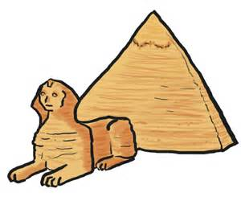
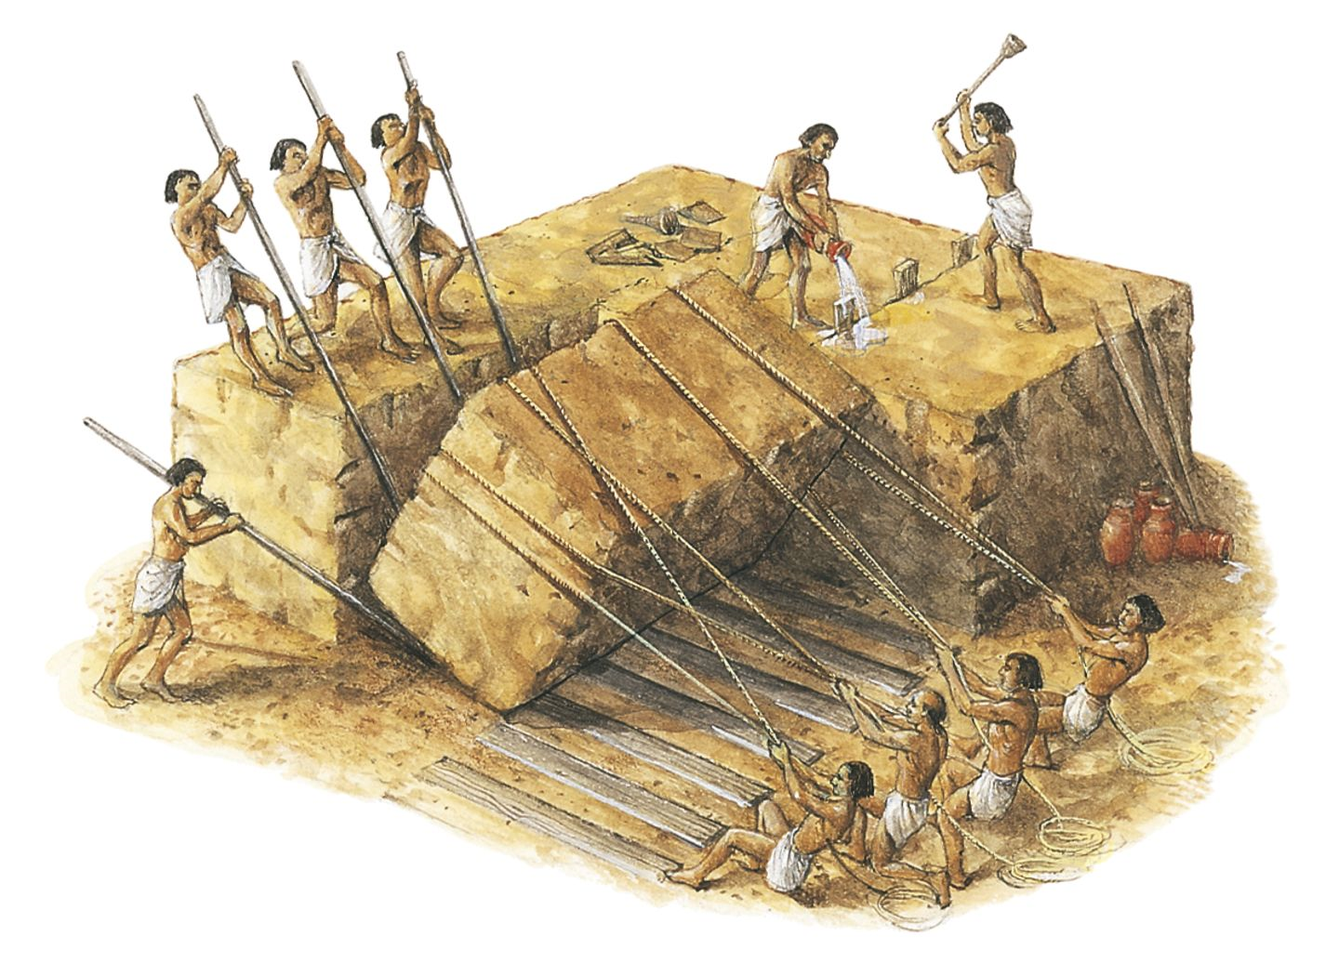


Slide 81




栈
STACK

Slide 82
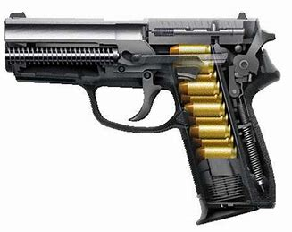
栈（stack）在计算机科学中是限定仅在表尾进行插入或删除操作的线性表。栈是一种数据结构，它按照后进先出（LIFO）的原则存储数据，先进入的数据被压入栈底，最后的数据在栈顶，需要读数据的时候从栈顶开始弹出数据。栈就是一种类似桶堆积物品的数据结构，进行删除和插入的一端称栈顶，另一端称栈底。插入一般称为压栈（push），删除则称为弹栈（pop）。 栈也称为后进先出表。

Slide 83
3
1
2
栈的结构
栈就其本质来说，就是一个线性结构；
栈的特殊之处体现在元素的添加（push）和删除（pop）；

Slide 84
push
pop
栈的实现
——层次化架构
栈结构
insert
get
remove
通用线性结构

Slide 85

栈的实现——基于顺序表
API 说明
Boolean insert(struct Student value , int index)
Boolean get(int index , struct Student& value )
Boolean remove(int index)
struct SeqStudentListByArray
{
struct Student students[MAX_LIST_LENGTH];
int count;
}；

Slide 86
栈的实现——基于顺序表
extern struct SeqStudentListByArray* g_studentListMgr; //假设顺序表已经完成初始化
Boolean push(struct Student value)
{
return insert(value , 1);
}
Boolean pop(struct Student& value)
{
if(!get(1 , value)) {
return FALSE;
}else{
return remove(1);
}
}

Slide 87
1
2
3

Slide 88
栈的实现——基于顺序表
extern struct SeqStudentListByArray* g_studentListMgr; //假设顺序表已经完成初始化
Boolean push(struct Student value)
{
return insert(value , g_studentListMgr->count+1);
}
Boolean pop(struct Student& value)
{
if(!get(g_studentListMgr->count , value)) {
return FALSE;
}else{
return remove(g_studentListMgr->count);
}
}

Slide 89
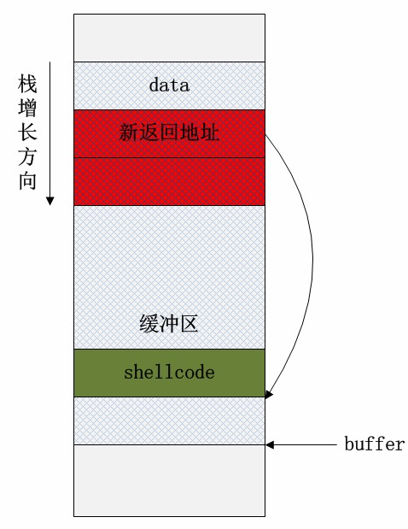
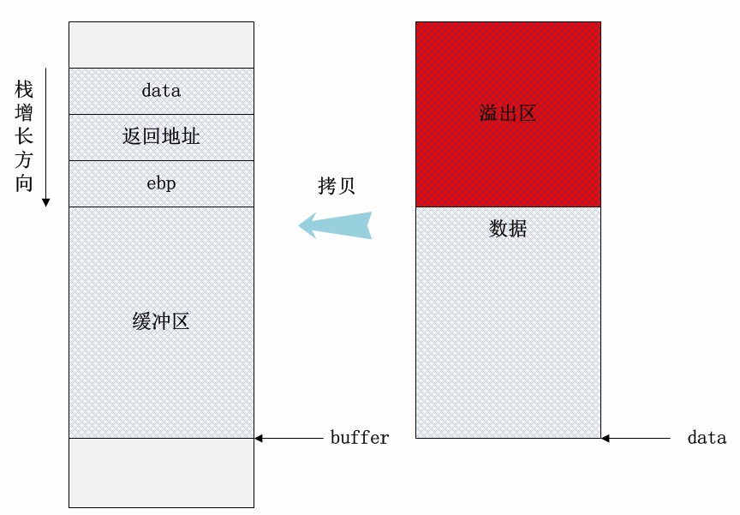
栈的应用及安全性

Slide 90




Slide 91

队列
QUEUE

Slide 92
队列（Queue）是一种特殊的线性表，特殊之处在于它只允许在表的前端进行删除操作，而在表的后端进行插入操作，和栈一样，队列是一种操作受限制的线性表。进行插入操作的端称为队尾，进行删除操作的端称为队头。队列中没有元素时，称为空队列。队列的数据元素又称为队列元素。在队列中插入一个队列元素称为入队，从队列中删除一个队列元素称为出队。因为队列只允许在一端插入，在另一端删除，所以只有最早进入队列的元素才能最先从队列中删除，故队列又称为先进先出（FIFO）线性表。

Slide 93
1
2
3
队列的结构
队列就其本质来说，就是一个线性结构；
队列的特殊之处体现在元素的添加（EnQueue）和删除（DeQueue）；

Slide 94
EnQueue
DeQueue
队列的实现
——层次化架构
队列结构
insert
get
remove
通用线性结构

Slide 95
队列的实现——基于顺序表
API 说明
Boolean insert(struct Student value , int index)
Boolean get(int index , struct Student& value )
Boolean remove(int index)
struct SeqStudentListByArray
{
struct Student students[MAX_LIST_LENGTH];
int count;
}；

Slide 96
队列的实现——基于顺序表
extern struct SeqStudentListByArray* g_studentListMgr; //假设顺序表已经完成初始化
Boolean EnQueue(struct Student value)
{
return insert(value , 1);
}
Boolean DeQueue(struct Student& value)
{
if(!get(g_studentListMgr->count , value)) {
return FALSE;
}else{
return remove(g_studentListMgr->count );
}
}
FIFO

Slide 97
栈的实现——基于顺序表
extern struct SeqStudentListByArray* g_studentListMgr; //假设顺序表已经完成初始化
Boolean push(struct Student value)
{
return insert(value , g_studentListMgr->count+1);
}
Boolean pop(struct Student& value)
{
if(!get(1 , value)) {
return FALSE;
}else{
return remove( 1 );
}
}
FIFO

Slide 98
队列的实现——基于链表
API 说明
Boolean insert(struct Student value , int index)
Boolean get(int index , struct Student& value )
Boolean remove(int index)
struct UniDirectStudentList
{
struct Student* head;
int count;
}；
struct BiDirectStudentList
{
struct Student* head;
struct Student* tail;
int count;
}；

Slide 99

层次化结构的
缺点
优点
分工协作
性能下降
简化结构
依赖经验
便于升级
易于维护

Slide 100
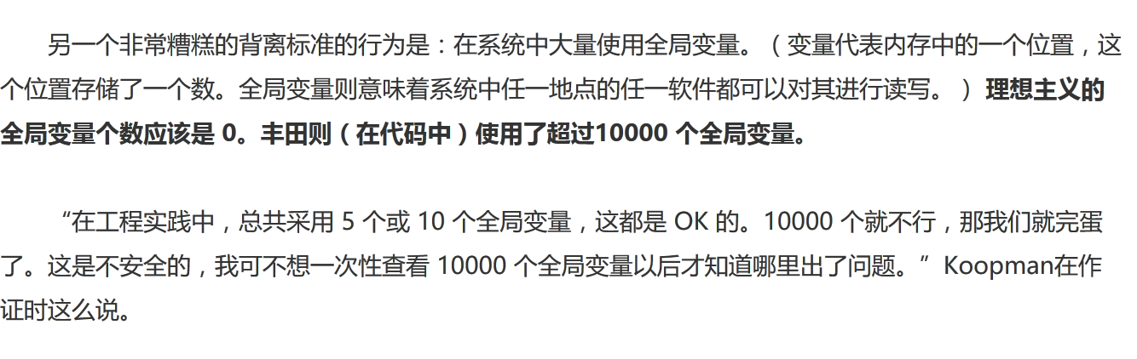
扁平化架构
层次化架构
大量使用全局变量
模块规模大，新手难以维护
模块间关联度低
一大坨读不懂的代码
执行效率高
错误不易定位
大量使用函数和局部变量
模块规模小，易于维护升级
模块间调用关联读高
新手易读易上手
执行效率低
错误容易定位

Slide 101
队列的实现——跨层设计
struct StudentListByArray
{
struct Student list[MAX_LIST_SIZE];
unsigned short front;
unsigned short rear;
}；
BOOL InitializeList(struct StudentListByArray* tgtList)
{
if(tgtList!=NULL){
tgtList->front = tgtList->rear = 0；
} else {
return FALSE;
}
}；

Slide 102
队列的实现——跨层设计
版本1
rear
front
BOOL EnQueue(struct StudentListByArray* tgtList , struct Student& value)
{
if(tgtList!=NULL && tgtList->front<MAX_LIST_SIZE){
tgtList->List[tgtList->front++] = value;
return TRUE;
} else {
return FALSE;
}
}；
BOOL DeQueue(struct StudentListByArray* tgtList , struct Student& value)
{
if(tgtList!=NULL && tgtList->front>tgtList->rear){
value = tgtList->List[tgtList->front++];
return TRUE;
} else {
return FALSE;
}
}；

Slide 103
队列的实现——跨层设计
rear
front
rear
front
版本2：循环队列
BOOL EnQueue(struct StudentListByArray* tgtList , struct Student& value)
{
if(tgtList!=NULL && ((tgtList->rear+MAX_LIST_SIZE-1)%MAX_LIST_SIZE)!=tgtList->front)
{
tgtList->List[tgtList->front] = value;
tgtList->front = (tgtList->front+1)% MAX_LIST_SIZE;
return TRUE;
} else {
return FALSE;
}
}；

Slide 104
队列的实现——跨层设计
rear
front
rear
front
版本2：循环队列
BOOL DeQueue(struct StudentListByArray* tgtList , struct Student& value)
{
if(tgtList!=NULL && tgtList->rear!=tgtList->front)
{
value = tgtList->List[tgtList->rear];
tgtList->rear = (tgtList->rear+1)% MAX_LIST_SIZE;
return TRUE;
} else {
return FALSE;
}
}；

Slide 105

串
STRING

Slide 106
字符串或串(String)是由数字、字母、下划线组成的一串字符。一般记为 s=“a₁a_{2…}a_{n}”(n>=0)。它是编程语言中表示文本的数据类型。通常以串的整体作为操作对象，如：在串中查找某个子串、求取一个子串、在串的某个位置上插入一个子串以及删除一个子串等。两个字符串相等的充要条件是：长度相等，并且各个对应位置上的字符都相等。

Slide 107
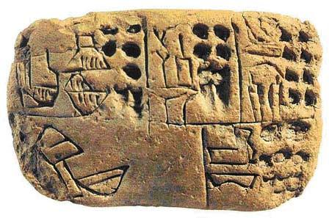
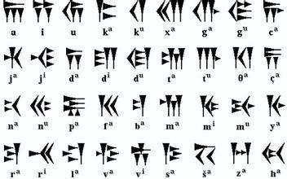
字符编码（Character encoding）是把字符集中的字符编码为若干数字的一对一映射关系，以确保任何两个不同字符的编码不同。常见的例子包括将拉丁字母表编码成摩斯电码和ASCII。其中，ASCII将字母、数字和其它符号编号，并用7比特的二进制来表示这个整数。通常会额外使用一个扩充的比特，以便于以1个字节的方式存储。
字符编码
ASCII
GB2312
UNICODE
UTF-8

Slide 108
字符编码（Character encoding）是把字符集中的字符编码为若干数字的一对一映射关系，以确保任何两个不同字符的编码不同。常见的例子包括将拉丁字母表编码成摩斯电码和ASCII。其中，ASCII将字母、数字和其它符号编号，并用7比特的二进制来表示这个整数。通常会额外使用一个扩充的比特，以便于以1个字节的方式存储。
字符编码
ASCII
GB2312
UNICODE
UTF-8

Slide 109
struct CStringData
{
int nDataLength; int nAllocLength; char* data;
};
char*
const char*
‘\0’
字符串变量？
<string.h>

Slide 110
—— 合并
char* strcat(char* strDest , const char* strSrc)
{
char* address=strDest;
assert( (strDest!=NULL)&&(strSrc!=NULL) );
while(*address)//while(*strDest!=’\0’)
{
address++;
}
while(*address++=*strSrc++)
{
;
}
return strDest;//将目的地址返回
}
Li Kai
+
is a smart boy
串的操作

Slide 111
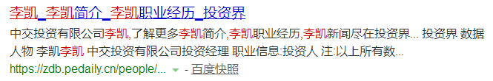
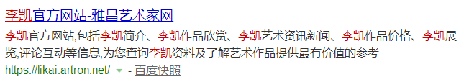
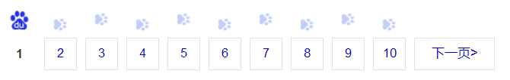

Slide 112
庙
里
住
着
李
姓
和
尚
李
凯
李
凯

Slide 113
串的操作——求子串
char *strstr(const char* str , const char *substr)
{
assert(substr != NULL && str != NULL);
const char * psub = substr;
const char * pstr = str;
while (*pstr) {
const char * tmp = pstr;
while (*tmp++ == *psub++);
if (*psub == '\0') {
return pstr; }
psub = substr;
pstr++;
}
return NULL;
}

Slide 114
李凯是一个很不错的年轻人，个子高，皮肤白，就是有点穷。
李凯你李凯你李凯你李凯你李凯你李凯你李凯你李凯你坏。
最好情况：O(1)
最坏情况：O(n*m)
通常情况：O(n+m)

Slide 115


KMP算法
Knuth-Morris-Pratt算法（简称KMP）是最常用的之一。它以三个发明者命名，起头的那个K就是著名科学家Donald Knuth。洋洋数百万言的多卷本《计算机程序设计的艺术》(The Art of Computer Programming)堪称计算机科学理论与技术的经典巨著，有评论认为其作用与地位可与数学史上欧几里得的《几何原本》相比。本书作者高德纳(Donald Ervin Knuth)因而荣获1974年度的图灵奖。

Slide 116
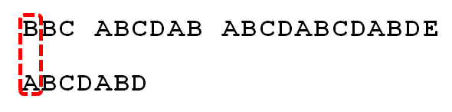
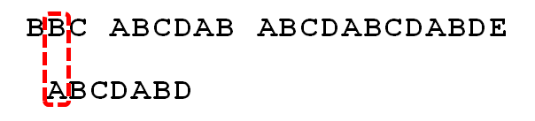
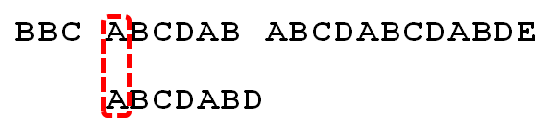
1
2
3

Slide 117
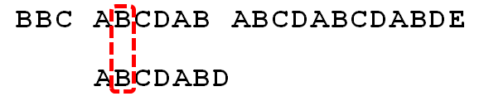
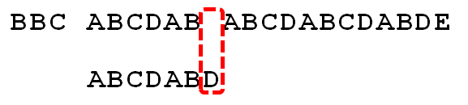
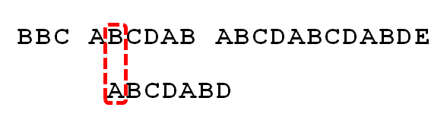
4
5
6
?

Slide 118
结构信息——异与同
A
B
C
D
C
A
B
C
D
A
B
D
A
B
C
D
A
B
D
5

Slide 119
结构信息——异与同
A
B
C
D
A
A
A
B
C
D
A
B
D
A
B
C
D
A
B
D
5

Slide 120
前缀——似曾相识
A
B
C
D
A
B
C
A
B
C
D
A
B
D
A
B
C
D
A
B
D
4

Slide 121
基于前缀匹配的跳转表
A
B
C
D
A
B
D
0
1
2
3
4
5
6
0
0
0
0
1
2
0
1
1
2
3
5
5
4
1-0
2-0
3-0
4-0+1
5-1+1
6-2

Slide 122
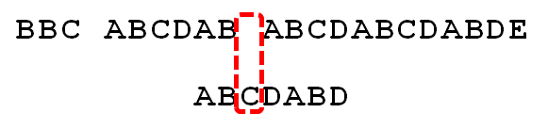
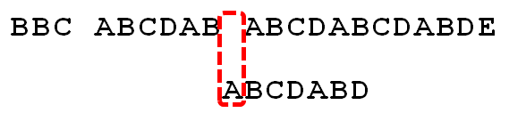
5
6
7

Slide 123
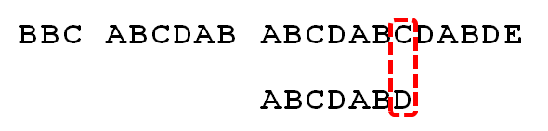
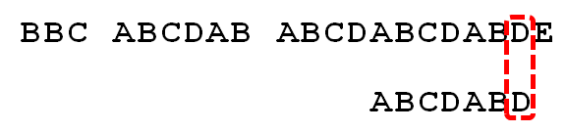
8
9

Slide 124
A
B
A
A
C
D
A
A
C
2
A
A
C
D
A
A
C
A
A
A
A
A
C
D
A
A
C
1
A
A
C
D
A
A
C

Slide 125
A
A
C
A
A
A
C
D
A
A
C
3
A
A
C
D
A
A
C
A
A
C
D
A
C
A
A
C
D
A
A
C
6
A
A
C
D
A

Slide 126
基于前缀匹配的跳转表
A
A
A
D
A
A
A
0
1
2
3
4
5
6
0
1
2
0
1
2
3
1
2
3
3
5
6
7
1-0+1
2-1+2
3-0
4-0+1
5-1+2
6-2+3

Slide 127
基于前缀匹配的跳转表
A
B
C
D
A
B
C
D
A
0
1
2
3
4
5
6
7
8
0
0
0
0
1
2
3
4
5
1
1
2
3
5
5
6
7
8
1-0
2-0
3-0
4-0+1
5-1+1
6-2+2
7-3+3
8-4+4

Slide 128
A
B
C
D
B
A
B
C
D
A
B
C
D
A
5
A
B
C
D
A
B
C
D
A
A
A
B
C
D
A
B
C
D
A
5
A
B
C
D

Slide 129
A
B
C
D
A
B
A
A
B
C
D
A
B
C
D
A
6
A
B
C
D

Slide 130
基于前缀匹配的跳转表
A
B
C
D
A
B
C
D
E
0
1
2
3
4
5
6
7
8
0
0
0
0
1
2
3
4
0
1
1
2
3
5
5
6
7
4
1-0
2-0
3-0
4-0+1
5-1+1
6-2+2
7-3+3
8-4

Slide 131
基于前缀匹配的跳转表
A
A
A
A
A
A
A
0
1
2
3
4
5
6
0
1
2
3
4
5
6
1
2
3
4
5
6
7
1-0+1
2-1+2
3-2+3
4-3+4
5-4+5
6-5+6

Slide 132
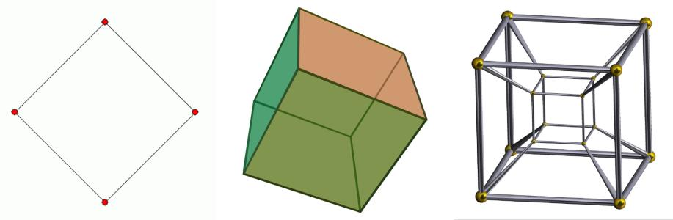
特殊的线性结构，数组

Slide 133






Slide 134
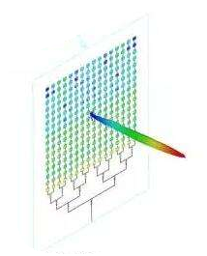
多维数组
多维数组是一维数组的推广。
多维数组的特点是每一个数据元素可以有多个直接前驱和多个直接后继（不同维度上）。
数组元素的下标一般具有固定的下界和上界，因此它比其他复杂的非线性结构简单。
例如二维数组的数组元素有两个直接前驱，两个直接后继，必须有两个下标（行、列）以标识该元素的位置（每个维度对应一个下标）。

Slide 135
多维数组空间分配
struct student **studentArrayPtr;
int row = 3, col = 3;
int rowIdx = 0, colIdx = 0;
studentArrayPtr = (struct student**)malloc(sizeof(struct student*)*row);
for (rowIdx = 0; rowIdx < row; rowIdx++ ) {
studentArrayPtr[rowIdx] = (struct student*)malloc(sizeof(struct student)*col);
}
for (rowIdx = 0; rowIdx < row; rowIdx++)
for (colIdx = 0; colIdx < col; colIdx++)
{
sprint(studentArrayPtr[rowIdx][colIdx].id , “NON_NAME”);
studentArrayPtr[rowIdx][colIdx].score = 0;
}

Slide 136
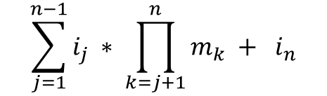
多维数组元素定位
各维元素个数为 m₁, m₂, m₃, …, m_{n}
下标为 i₁, i₂, i₃, …, i_{n} 的数组元素的存储地址：
LOC ( i₁, i₂, …, i_{n} ) = baseAddr +
( i₁*m₂*m₃*…*m_{n} + i₂*m₃*m₄*…*m_{n}+
+ ……+ i_{n-1}*m_{n} + i_{n} ) * sizeof(Element)
$$\sum_{j=1}^{n−1}{i_{j}} ∗ \prod_{k=j+1}^{n}{m_{k} + i_{n}}$$
baseAddr +
* sizeof(Element)

Slide 137
对称矩阵的存储
a_{i,j} == a_{j,i}
为节约存储，只存对角线及对角线以上的元素，或者只存对角线或对角线以下的元素。前者称为上三角矩阵，后者称为下三角矩阵。

Slide 138
a₀₀
a₁₀
a₁₁
a₂₀
a₂₁
a₂₂
a₃₀
… …
a_{(n-1)(n-1)}
0
1
2
3
4
5
6
n(n+1)2 - 1

Slide 139
1、若 i ≥ j, 元素A[i][j]在数组中的存放位置为
1 + 2 +  + i + j = (i + 1)* i / 2 + j
2、若i < j，元素A[i][j]与元素A[j][i]相等，位置为
(j + 1)* j / 2 + I
3、数组中第k个位置对应元素，需要首先确定行号，然后确定列号；

Slide 140

自画像 2018

Slide 141
设矩阵 A 中有 s 个非零元素。令 e = s/(m*n),称 e 为矩阵的稀疏因子。通常认为 e≤0.05 时称之为稀疏矩阵。
在存储稀疏矩阵时，为节省存储空间，应只存储非零元素。但由于非零元素的分布一般没有规律，故在存储非零元素时，必须记下它所在的行和列的位置 ( i, j )。
每一个三元组 (i, j, a_{ij}) 唯一确定了矩阵A的一个非零元素。因此，稀疏矩阵可由表示非零元的一系列三元组及其行列数唯一确定。

Slide 142
稀疏矩阵的存储
struct MatrixEle
{
unsigned short row；
unsigned short col；
ElemType e;
struct MatrixEle* next；
};
struct TSMatrix
{
struct MatrixEle* elements;
unsigned short rowSize;
unsigned short colSize;
unsigned short eleCount;
};

Slide 143
struct TSMatrix g_matrix;
struct MatrixEle* elements;
unsigned short rowSize = 6;
unsigned short colSize = 7;
unsigned short eleCount = 8;
1
2
12
1
3
9
3
1
-3
3
6
14
4
3
24
5
2
18
6
1
15
6
4
-7
NULL

Slide 144
A
A^{T}

Slide 145
struct TSMatrix g_matrix;
struct MatrixEle* elements;
unsigned short rowSize = 6;
unsigned short colSize = 7;
unsigned short eleCount = 8;
2
1
12
1
2
12
3
1
9
1
3
9
1
3
-3
3
1
-3
6
3
14
6
3
14
4
3
24
3
4
24
2
5
18
5
2
18
6
1
15
1
6
15
6
4
-7
NULL
4
6
-7
NULL

Slide 146
struct TSMatrix g_matrix;
struct MatrixEle* elements;
unsigned short rowSize = 6;
unsigned short colSize = 7;
unsigned short eleCount = 8;
1
3
-3
1
6
15
2
1
12
2
5
18
3
1
9
3
4
24
4
6
-7
6
3
14
NULL

Slide 147
TSMatrix TransposeSMatrix(TSMatrix A) {
int tmpRow = 1 , tmpCol , tmpCount = 0;
struct MatrixEle* tmpEleA; struct MatrixEle* tmpEleB; struct MatrixEle* tmpTail;
TSMatrix B; B.rowSize = A.colSize; B.colSize = A.rowSize; B.eleCount = A.eleCount;
B.elements = NULL;
for (tmpRow = 1; tmpRow<A.colSize; tmpRow++) {
tmpEleA = A.elements;
while(tmpEleA!=NULL) { //遍历A所有的元素，列号为tmpRow
if( tmpEleA.col == tmpRow ) {
tmpEleB = (struct MatrixEle* )malloc(sizeof(struct MatrixEle));
tmpEleB->row = tmpRow; tmpEleB->col = tmpEle.row; tmpEleB->e = tmpEle.e;
if(B.elements == NULL) { //将元素插入到B中
B.elements = tmpTail = tmpEleB; tmpTail->next = NULL;
}else {
tmpTail->next = tmpEleB; tmpTail = tmpEleB;
}
}else {
tmpEleA = tmpEleA->next; // 考察下一个A中的元素
} // if( tmpEleA.col == tmpRow )
} // while(tmpEleA!=NULL)
} // for
return B;
} // TransposeSMatrix

Slide 148
struct TSMatrix g_matrix;
struct MatrixEle* elements;
unsigned short rowSize = 6;
unsigned short colSize = 7;
unsigned short eleCount = 8;
1
2
12
1
3
9
3
1
-3
3
6
14
4
3
24
5
2
18
6
1
15
6
4
-7
NULL

Slide 149
为加速转置速度，建立辅助数组 num和 cpot：
num记录矩阵转置前各列，即转置矩阵各行非零元素个数；
cpot记录各行非零元素在转置三元组表中开始存放位置。
扫描矩阵原矩阵，根据某项列号，确定它转置后的行号, 查 cpot表, 按查到的位置直接将该项存入转置矩阵数据表中。
cpot[1]=1
cpot[col]=cpot[col-1]+num[col-1] 2≦col≦M.colSize

Slide 150
struct TSMatrix g_matrix;
struct MatrixEle* elements;
unsigned short rowSize = 6;
unsigned short colSize = 7;
unsigned short eleCount = 8;
1
2
12
1
3
9
3
1
-3
3
6
14
num
2
2
2
1
0
1
0
4
3
24
cpot
1
3
5
7
8
8
9
5
2
18
6
1
15
6
4
-7
NULL

Slide 151
num
2
2
2
1
0
1
0
cpot
1
3
5
7
8
8
9
A三元组 | (1) | (2) | (3) | (4) | (5) | (6) | (7) | (8)
行row | 1 | 1 | 3 | 3 | 4 | 5 | 6 | 6
列col | 2 | 3 | 1 | 6 | 3 | 2 | 1 | 4
值value | 12 | 9 | -3 | 14 | 24 | 18 | 15 | -7
B三元组 | (1) | (2) | (3) | (4) | (5) | (6) | (7) | (8)
行row
列col
值value
1
3
-3
1
6
15
2
1
12
2
5
18
3
1
9
3
4
24
4
6
-7
6
3
14

Slide 152
TSMatrix FastTransposeSMatrix(TSMatrix A)
{
TSMatrix B;
int col, t, p, q;
int num[64], cpot[64]; //很不好的编程习惯，暂且放过
B.rowSize = A.colSize; B.colSize = A.rowSize; B.eleCount = A.eleCount;
if (B.eleCount>0) {
for (col=1; col<=A.colSize; ++col) { num[col] = 0; }
//求A中每一列所含非零元的个数
for (t=1; t<=A.eleCount; ++t) {++num[A.data[t].col];}
cpot[1] = 1;
// 求A中每一列的第一个非零元在B.data 中的序号
for (col=2; col<=A.colSize; ++col) cpot[col] = cpot[col-1]+num[col-1];
for (p=1; p<=A.eleCount; ++p) {
col = A.data[p].col; q = cpot[col];
B.data[q].row =A.data[p].col; B.data[q].col =A.data[p].row;
B.data[q].e =A.data[p].e; ++cpot[col];
} // for
} // if
return B;
} // FastTransposeSMatrix

Slide 153

树
TREE

Slide 154

树状图是一种数据结构，它是由n（n>=1）个有限结点组成一个具有层次关系的集合。把它叫做“树”是因为它看起来像一棵倒挂的树，也就是说它是根朝上，而叶朝下的。每个结点有零个或多个子结点；没有父结点的结点称为根结点；每一个非根结点有且只有一个父结点；除了根结点外，每个子结点可以分为多个不相交的子树.
A tree is a data structure made up of nodes or vertices and edges without having any cycle. The tree with no nodes is called the null or empty tree. A tree that is not empty consists of a root node and potentially many levels of additional nodes that form a hierarchy.

Slide 155

兄弟：同一结点的子女互称为兄弟。
度：结点的子女个数即为该结点的度；树中各个结点的度的最大值称为树的度。
分支结点：度不为0的结点即为分支结点，亦称为非终端结点。
叶结点：度为0的结点即为叶结点，亦称为终端结点。
祖先：某结点到根结点的路径上的各个结点都是该结点的祖先。
子孙：某结点的所有下属结点，都是该结点的子孙。

Slide 156
结点的层次：规定根结点在第一层，其子女结点的层次等于它的层次加1。以下类推。
深度（高度）：结点的深度即为结点的层次；离根最远结点的层次即为树的深度。
1层
A
1层
A
2层
D
2层
B
C
D
B
C
depth
= 4
height
= 4
depth
= 4
3层
E
3层
E
F
F
G
G
H
I
J
H
I
J
4层
K
4层
K
L
M
L
M

Slide 157
树的高度：等于根结点的高度，即根结点所有子女高度的最大值加1。
有序树：树中结点的各棵子树 T₀, T₁, …是从左至右有次序的，即为有序树。
无序树：树中结点的各棵子树之间的次序是不重要的，可以互相交换位置。
森林：森林是m（m≥0）棵互不相交的树的集合。

Slide 158

二叉树 Binary Tree
一棵二叉树是结点的一个有限集合，该集合或者为空，或者是由一个根结点加上两棵分别称为左子树和右子树的、互不相交的二叉树组成。

Slide 159
性质1 若二叉树结点的层次从 1 开始, 则在二叉树的第 i 层最多有 2^{i-1} 个结点。( i≥1)
性质2 深度为 k 的二叉树最少有 k 个结点，最多有 2^{k}-1个结点。( k≥1 )
因为每一层最少要有1个结点，因此，最少结点数为 k。最多结点个数借助性质1：用求等比级数前k项和的公式
2⁰ +2¹ +2² + …+2^{k-1} = 2^{k}-1

Slide 160
性质3 对任何一棵二叉树，如果其叶结点有 n₀ 个, 度为 2 的非叶结点有 n₂ 个, 则有
n₀＝n₂＋1
若设度为 1 的结点有 n₁ 个，总结点数为n，
总边数为e，则根据二叉树的定义，
n = n₀+n₁+n₂ e = 2n₂+n₁ = n-1
因此，有 2n₂+n₁ = n₀+n₁+n₂-1
n₂ = n₀-1 n₀ = n₂+1

Slide 161
定义1 满二叉树 (Full Binary Tree)
定义2 完全二叉树 (Complete Binary Tree)
─ 若设二叉树的深度为 k，则共有 k 层。除第 k 层外，其它各层 (1～k-1) 的结点数都达到最大个数，第k层从右向左连续缺若干结点，这就是完全二叉树。
满二叉树 完全二叉树

Slide 162
二叉树的顺序表示
1
1
2
3
2
3
4
5
6
7
4
6
7
8
9
10
8
9
12
14

Slide 163
如何维护二叉树
typedef struct BiTreeNode{
TElemType data;
struct BiTreeNode *lchild, *rchild;
struct BiTreeNode *parent;
} BiTreeNode;

Slide 164

root
root
root
A
A
∧
A
∧
∧
B
B
B
C
D
∧
C
∧
D
∧
C
∧
D
E
F
∧
E
∧
∧
F
∧
∧
E
∧
∧
F
∧
二叉树 二叉链表 三叉链表

Slide 165
二叉树遍历(Traverse)
二叉树的遍历就是按某种次序访问树中的结点，要求每个结点访问一次且仅访问一次。
设访问根结点记作 V
遍历根的左子树记作 L
遍历根的右子树记作 R
则可能的遍历次序有
前序 VLR
中序 LVR
后序 LRV

Slide 166
前序遍历 (Preorder Traversal)
前序遍历二叉树算法的框架是：
若二叉树为空，则空操作；
否则
访问根结点 (V)；
前序遍历左子树 (L)；
前序遍历右子树 (R)。
遍历结果
- + a * b - c d / e f（波兰式）
-
+
/
a
e
f
*
b
-
c
d

Slide 167
中序遍历 (Inorder Traversal)
中序遍历二叉树算法的框架是：
若二叉树为空，则空操作；
否则
中序遍历左子树 (L)；
访问根结点 (V)；
中序遍历右子树 (R)。
遍历结果
a + b * c - d - e / f
-
+
/
a
e
f
*
b
-
c
d

Slide 168
后序遍历 (Postorder Traversal)
后序遍历二叉树算法的框架是：
若二叉树为空，则空操作；
否则
后序遍历左子树 (L)；
后序遍历右子树 (R)；
访问根结点 (V)。
遍历结果
a b c d - * + e f / -
(逆波兰式)
-
+
/
a
e
f
*
b
-
c
d

Slide 169
二叉树递归的前序遍历算法
void PreOrderTraverse(BiTreeNode* T)
{
if (T!=NULL) {
printf(“Get Tree Node\n”);
PreOrderTraverse(T->lchild);
PreOrderTraverse(T->rchild);
return;
}
else {
return;
}
} // PreOrderTraverse

Slide 170
二叉树递归的中序遍历算法
void MidOrderTraverse(BiTreeNode* T)
{
if (T!=NULL) {
MidOrderTraverse(T->lchild);
printf(“Get Tree Node\n”);
MidOrderTraverse(T->rchild);
return;
}
else {
return;
}
} // PreOrderTraverse

Slide 171
递归调用——内存在哪儿
Int main(int argc , char* argv[])
{
int array[1024*1024];
char* buf = (char*)malloc(1024*1024);
… …
return 1;
}

Slide 172
函数调用的本质结构——栈
自己动手试试看… …

Slide 173

二叉树递归的遍历算法
1
1
1
2L
2R
2L
3L
3R
2L
3L
3L

Slide 174
利用栈的非递归遍历算法
1
1
2L
1
1
2L
3L
2L
2R
1
2L
1
3L
3R
2R
2R
3R
2R

Slide 175
利用栈的非递归前序遍历算法
void PreOrderTraverse(BiTreeNode* T){
stack S;
BiTreeNode* p;
InitStack(S);
Push(S, T); // 根指针进栈
while (!StackEmpty(S)) {
Pop(S, p);
printf(“Get Tree Node\n”);
if (p->rchild!=NULL) { Push(S, p->rchild); }
if (p->lchild!=NULL) { Push(S, p->lchild); }
}
return;
} // PreOrderTraverse

Slide 176
利用栈的非递归中序遍历算法
void MidOrderTraverse(BiTreeNode* T) {
stack S;
BiTreeNode* p;
InitStack(S); Push(S, T); // 根指针进栈
while (!StackEmpty(S)) {
while (GetTop(S, p) && p!=NULL) { Push(S, p->lchild); }
Pop(S, p); // 空指针退栈
if (!StackEmpty(S)) { // 访问结点，向右一步
Pop(S, p);
printf(“Get Tree Node\n”);
Push(S, p->rchild);
}
}
return;
}

Slide 177

利用栈的非递归后序遍历算法
void PostOrderTraverse(BiTreeNode* T) {
stack S;
BiTreeNode* p;
InitStack(S); Push(S, T); // 根指针进栈
while (!StackEmpty(S)) {
while (GetTop(S, p) && p!=NULL) { Push(S, p->lchild); }
Pop(S, p); // 空指针退栈
if (!StackEmpty(S)) {
GetTop(S, p);
if(p!=NULL) { Push(S, p->rchild); }
}
Pop(S, p);
printf(“Get Tree Node\n”);
}
return;
}

Slide 178
如何构造一棵树？
照 葫 芦 画 瓢
A
B
@
C
D
@
@
E
F
@
G
@
@
@
@

Slide 179
BiTree CreateBiTree(BiTree &T) {
char ch;
cin>>ch;
if (ch==‘@') {
T = NULL;
}
else {
T = new BiTNode;
if (!T) return ERROR;
T->data = ch; // 生成根结点
CreateBiTree(T->lchild); // 构造左子树
CreateBiTree(T->rchild); // 构造右子树
}
return T;
} // CreateBiTree

Slide 180
树的广度优先遍历算法
-
+
/
a
*
e
f
b
-
c
d

Slide 181
问题：给定二叉树的前序序列和中序序列可否唯一地确定一棵二叉树？
前序序列：a b d c e 特点是第一个访问的a一定是树根，只要左子树非空，后面紧跟的b 一定是根的左子女，…
中序序列：b d a e c 特点是树根 a 把整个中序分成两部分，a 左侧子序列是根的左子树上的结点数据，右侧子序列是根的右子树上的结点数据。

Slide 182
例如：一棵二叉树的
前序序列（ABHFDECKG）
中序序列（HBDFAEKCG）
A
A
A
B
EKCG
B
HBDF
EKCG
EKCG
H
DF
H
F
A
D
B
E
H
F
C
D
K
G

Slide 183
二叉树链表中被浪费的空间
2
1
3

Slide 184
利用二叉树链表中被浪费的空间
2
1
3

Slide 185
3
2
5
1
6
4

Slide 186
线索化二叉树 (Threaded Binary Tree)
通过二叉树的遍历，可将二叉树中所有结点的数据排列在一个线性序列中，可以找到某数据在这种排列下它的前驱和后继。
希望不必每次都通过遍历找出这样的线性序列。只要事先做预处理，将某种遍历顺序下的前驱、后继关系记在树的存储结构中，以后就可以高效地找出某结点的前驱、后继。
lchild ltag data rtag rchild

Slide 187
中序线索化二叉树
pre == NULL
root
current
0 A 0
∧ 0 B 0
0 C 0 ∧
∧ 0 D 0 ∧
∧ 0 E 0 ∧

Slide 188
pre == NULL
root
0 A 0
current
∧ 1 B 0
0 C 0 ∧
∧ 0 D 0 ∧
∧ 0 E 0 ∧

Slide 189
root
0 A 0
pre
∧ 1 B 0
0 C 0 ∧
current
1 D 0 ∧
∧ 0 E 0 ∧

Slide 190
current
root
0 A 0
∧ 1 B 0
0 C 0 ∧
pre
1 D 1
∧ 0 E 0 ∧

Slide 191
pre
root
0 A 0
∧ 1 B 0
0 C 0 ∧
current
1 D 1
1 E 0 ∧

Slide 192
root
0 A 0
current
∧ 1 B 0
0 C 0 ∧
pre
1 D 1
1 E 1

Slide 193
root
0 A 0
pre
∧ 1 B 0
0 C 1 ∧
1 D 1
1 E 1

Slide 194
Const int TAG_THREAD = 1;
Const int TAG_LINK = 0;
BiTreeNode* pre = NULL；
void MidThreading(BiTreeNode* T) {
if (T!=NULL) {
MidThreading(T->lchild);
if (T->lchild == NULL) // 建前驱线索
{ p->LTag = TAG_THREAD;
p->lchild = pre; }
if (pre->rchild == NULL) // 建后继线索
{ pre->RTag = TAG_THREAD;
pre->rchild = T; }
pre = T; // 保持pre指向p的前驱
MidThreading(T->rchild);
}
} // InThreading

Slide 195
寻找当前结点在中序下的后继
current
B
if (current->rtag ==Thread)
后继为current->rchild
else //current->rtag == Link
后继为当前结点右子树
的中序下的第一个结点
E
G
…
J
最左下结点

Slide 196
寻找当前结点在中序下的前驱
current
B
if (current->ltag == Thread)
前驱为current->lchild
else //current->ltag == Link
前驱为当前结点左子树
中序下的最后一个结点
E
G
…
J
最右下结点

Slide 197
前序线索化二叉树
pre == NULL
root
current
0 A 0
∧ 1 B 0
0 C 0 ∧
∧ 0 D 0 ∧
∧ 0 E 0 ∧

Slide 198
root
pre
0 A 0
current
1 B 0
0 C 0 ∧
∧ 0 D 0 ∧
∧ 0 E 0 ∧

Slide 199
root
0 A 0
pre
1 B 0
0 C 0 ∧
current
1 D 0 ∧
∧ 0 E 0 ∧

Slide 200
root
0 A 0
current
1 B 0
0 C 0 ∧
pre
1 D 1
∧ 0 E 0 ∧

Slide 201
root
0 A 0
pre
1 B 0
0 C 1
1 D 1
∧ 0 E 0 ∧
current

Slide 202
root
0 A 0
pre
1 B 0
0 C 1
1 D 1
1 E 0 ∧
current

Slide 203
树与森林--树的存储表示
1、双亲表示
A
0 1 2 3 4 5 6
data
A B C D E F G
B
C
D
parent
-1 0 0 0 1 1 3
E
F
G
双亲表示法是向上链接的，对求指定结点双亲或祖先十分方便，但是求结点子女需要遍历整个树。
树中结点的存放顺序一般不做特殊要求，但为了操作实现的方便，有时也会规定结点的存放顺序。例如，按树的前序次序，或按树的层次次序。

Slide 204
2、子女表示法——指针表示
一个合理的想法是在结点中存放指向每一个子女结点的指针。但由于各个结点的子女数不同，每个结点设置数目不等的指针，将很难管理。
为此，设置等长的结点，每个结点包含的指针个数相等，等于树的度（degree）。
这保证结点有足够的指针指向它的所有子女结点。但可能产生很多空闲指针，造成存储浪费。

Slide 205
2、子女表示法——链表表示
A
0
A
1
2
3
∧
1
B
4
5
∧
B
C
D
2
C
∧
E
F
G
3
D
6
∧
4
E
∧
5
F
∧
6
G
∧
无序树情形链表中各结点顺序任意，有序树必须自左向右链接各个子女结点。
子女表示法便于进行与子女相关的操作。

Slide 206
2、子女表示法——链表表示
A
0
-1
A
1
2
3
∧
1
0
B
4
5
∧
B
C
D
2
0
C
∧
E
F
G
3
0
D
6
∧
4
1
E
∧
5
1
F
∧
6
3
G
∧
将双亲表示和孩子链表合并在一起。
便于进行涉及父母与子女相关的操作。

Slide 207
3、孩子兄弟表示法
结点构造为：
也称为树的二叉树表示。可以利用二叉树算法实现对树的操作。
firstChild 指向该结点的第一个子女结点。无序树时，可任意指定一个结点为第一个子女。
nextSibling 指向该结点的下一个兄弟。任一结点在存储时总是有顺序的。
若想找某结点的所有子女，可先找firstChild,再反复用 nextSibling 沿链扫描。
data
firstChild
nextSibling

Slide 208
data
firstChild
nextSibling
A
A
转换成二叉树
B
B
C
D
E
C
E
F
G
A
F
D
B
G
E
C
F
D
G

Slide 209
树与二叉树的转换
将一般树化为二叉树表示就是用树的孩子-兄弟表示来存储树的结构。
在所有兄弟结点之间加一条连线；
对每个结点，除保留与其长子之间连线外，去掉该结点与其他孩子的连线。
森林与二叉树表示的转换可以借助树的二叉树表示来实现。
先将森林中每一棵树变为二叉树；
将各二叉树的根结点视为兄弟连在一起。

Slide 210
森林转化成二叉树的规则
设F={T₁ , T₂, …, T_{n}} 表示由树T₁ , T₂, …, T_{n}组成的森林，则森林F对应的二叉树B=（root，LB，RB）为：
若 F为空，即 n = 0，则对应的二叉树 B 为空树。
若 F 不空，则
二叉树 B 的根是 F 第一棵树 T₁ 的根；
其左子树LB为 (T₁₁, T₁₂, …, T_{1m})，其中，T₁₁, T₁₂, …, T_{1m} 是 T₁ 的根的子树森林；
其右子树RB为 (T₂, T₃, …, T_{n})，其中，T₂, T₃, …, T_{n} 是除 T₁ 外其它树构成的森林。

Slide 211
T₁ T₂ T₃
A
A
F
H
T₁₁ T₁₂ T₁₃
B
B
C
D
G
I
J
C
D
F
E
K
G
H
E
3 棵树的森林
I
T₁ T₂ T₃
K
A
F
H
J
B
G
I
森林的二叉树表示
C
K
J
D
E
各棵树的二叉树表示

Slide 212
二叉树转换为森林的规则
如果 B 为空，则对应的森林 F 也为空。
如果 B 非空，则
F 中第一棵树 T₁ 的根为 B 的根；
T₁ 的根的子树森林 { T₁₁, T₁₂, …, T_{1m} } 是由 B 的根的左子树 LB 转换而来；
F 中除了 T₁ 之外其余的树组成的森林 { T₂, T₃, …, T_{n} } 是由 B 的根的右子树 RB 转换而成的森林。

Slide 213
树的先根次序遍历
A
当树非空时
访问根结点
依次先根遍历根的各棵子树
树先根遍历 ABEFCDG
对应二叉树前序遍历 ABEFCDG
树的先根遍历结果与其对应二叉树
表示的前序遍历结果相同
树的先根遍历可以借助对应二叉树的前序遍历算法实现
B
C
D
E
F
G
A
B
E
C
F
D
G

Slide 214
树的后根次序遍历
当树非空时
依次后根遍历根的各棵子树
访问根结点
树后根遍历 EFBCGDA
对应二叉树中序遍历 EFBCGDA
树的后根遍历结果与其对应二叉树
表示的中序遍历结果相同
树的后根遍历可以借助对应二叉树的中序遍历算法实现
A
B
C
D
E
F
G
A
B
E
C
F
D
G

Slide 215
森林的先根次序遍历
若森林F = Ø，返回；否则
访问森林的根（也是第一棵树的根）r₁；
先根遍历森林第一棵树的根的子树森林{T₁₁, …, T_{1k}}；
先根遍历森林中除第一棵树外其他树组成的森林{T₂, ...,T_{m}}。

Slide 216
T₁ T₂ T₃
A
F
H
A
T₁₁ T₁₂ T₁₃
B
B
C
D
G
I
J
C
E
K
D
F
G
H
E
I
K
J
森林的先根次序遍历的结果序列
ABCDE FG HIKJ
这相当于对应二叉树的前序遍历结果。

Slide 217
森林的后根次序遍历
若森林 F = Ø，返回；否则
后根遍历森林 F 第一棵树的根结点的子树森林{T₁₁, …, T_{1k}}；
访问森林的根结点 r₁；
后根遍历森林中除第一棵树外其他树组成的森林{T₂, ..., T_{m}}。

Slide 218
T₁ T₂ T₃
A
F
H
A
T₁₁ T₁₂ T₁₃
B
B
C
D
G
I
J
C
D
F
E
K
G
H
E
I
K
J
森林的后根次序遍历的结果序列
BCEDA GF KIJH
这相当于对应二叉树中序遍历的结果。

Slide 219



图
GRAPH

Slide 220
图是由顶点集合(vertex)及顶点间的关系集合组成的一种数据结构：
Graph＝( V, E )
其中 V = { x | x ∈ 某个数据对象}
是顶点的有穷非空集合；
E = {(x, y) | x, y ∈ V }
或 E = {<x, y> | x, y ∈ V && Path (x, y)}
是顶点之间关系的有穷集合，也叫做边(edge)集合。Path (x, y)表示从 x 到 y 的一条单向通路, 它是有方向的。< . >表示有序顶点对。

Slide 221
有向图与无向图 在有向图中，顶点对 <x, y> 是有序的。在无向图中，顶点对(x, y)是无序的。
完全图 若有 n 个顶点的无向图有 n(n-1)/2 条边, 则此图为完全无向图。有 n 个顶点的有向图有n(n-1) 条边, 则此图为完全有向图。
0
0
0
0
1
1
2
1
2
1
3
3
4
5
6
2
2

Slide 222
邻接顶点 如果 (u, v) 是 E(G) 中的一条边，则称 u 与 v 互为邻接顶点。
子图 设有两个图G＝(V, E) 和G'＝(V ', E ')。若V '⊆ V 且E '⊆E, 则称图G'是图G的子图。
权 某些图的边具有与它相关的数, 称之为权。这种带权图叫做网络。
0
0
0
0
子图
1
2
1
1
2
2
3
3
3
3

Slide 223
顶点的度 一个顶点v的度是与它相关联的边的条数。记作TD(v)。在有向图中, 顶点的度等于该顶点的入度与出度之和。
顶点 v 的入度是以 v 为终点的有向边的条数, 记作 ID(v); 顶点 v 的出度是以 v 为始点的有向边的条数, 记作 OD(v)。
路径 在图 G＝(V, E) 中, 若从顶点 v_{i} 出发, 沿一些边经过一些顶点 v_{p1}, v_{p2}, …, v_{pm}，到达顶点v_{j}。则称顶点序列 (v_{i} v_{p1} v_{p2} ... v_{pm} v_{j}) 为从顶点v_{i} 到顶点 v_{j} 的路径。它经过的边(v_{i}, v_{p1})、(v_{p1}, v_{p2})、...、(v_{pm}, v_{j}) 应是属于E的边。

Slide 224
路径长度 非带权图的路径长度是指此路径上边的条数。带权图的路径长度是指路径上各边的权之和。
简单路径 若路径上各顶点 v₁, v₂, ..., v_{m} 均不 互相重复, 则称这样的路径为简单路径。
回路 若路径上第一个顶点 v₁ 与最后一个顶点v_{m} 重合, 则称这样的路径为回路或环。

Slide 225
连通图与连通分量 在无向图中, 若从顶点v₁到顶点v₂有路径, 则称顶点v₁与v₂是连通的。如果图中任意一对顶点都是连通的, 则称此图是连通图。非连通图的极大连通子图叫做连通分量。
强连通图与强连通分量 在有向图中, 若对于每一对顶点v_{i}和v_{j}, 都存在一条从v_{i}到v_{j}和从v_{j}到v_{i}的路径, 则称此图是强连通图。非强连通图的极大强连通子图叫做强连通分量。
生成树 一个连通图的生成树是其极小连通子图，包含图中所有顶点，但在 n 个顶点的情形下，有 n-1 条边。

Slide 226
关于无向图的生成树的几个结论：
一棵有n个顶点的生成树有且仅有n-1条边；
如果一个图有n个顶点和小于n-1条边，则是非连通图；
如果多于n-1条边，则一定有环；
有n-1条边的图不一定是生成树。

Slide 227

图的存储结构——邻接矩阵 (Adjacency Matrix)
在图的邻接矩阵表示中，有一个记录各个顶点信息的顶点表，还有一个表示各个顶点之间关系的邻接矩阵。
设图 A = (V, E) 是一个有 n 个顶点的图, 图的邻接矩阵是一个二维数组 A.edge[n][n]，定义：
$$\left\{\begin{aligned}1, <i , j>∈E 或 (i , j)∈E \\ 0, 否则\end{aligned}\right.$$
A.edge[i][j] =

Slide 228


0
$$\left[\begin{matrix}0 & 1 & 0 & 1 \\ 1 & 0 & 1 & 0 \\ 0 & 1 & 0 & 1 \\ 1 & 0 & 1 & 0\end{matrix}\right]$$
1
2
3
0
$$\left[\begin{matrix}0 & 1 & 0 \\ 1 & 0 & 1 \\ 0 & 0 & 0\end{matrix}\right]$$
1
2
无向图的邻接矩阵是对称的;
有向图的邻接矩阵可能是不对称的。

Slide 229


在有向图中, 统计第 i 行 1 的个数可得顶点 i 的出度，统计第 j 列 1 的个数可得顶点 j 的入度。
在无向图中, 统计第 i 行 (列) 1 的个数可得顶点i 的度。
0
0
$$\left[\begin{matrix}0 & 1 & 0 & 1 \\ 1 & 0 & 1 & 0 \\ 0 & 1 & 0 & 1 \\ 1 & 0 & 1 & 0\end{matrix}\right]$$
$$\left[\begin{matrix}0 & 1 & 0 \\ 1 & 0 & 1 \\ 0 & 0 & 0\end{matrix}\right]$$
1
2
1
3
2

Slide 230


$$\left\{\begin{aligned}权值, <i , j>∈E 或 (i , j)∈E \\ ∞, 否则\end{aligned}\right.$$
A.edge[i][j] =
8
2
3
6
$$\left[\begin{matrix}∞ & 1 & ∞ & 4 \\ ∞ & ∞ & 9 & 2 \\ 3 & 5 & ∞ & 8 \\ ∞ & ∞ & 6 & ∞\end{matrix}\right]$$
3
9
5
2
4
0
1
1

Slide 231
无向图的邻接表
A
1
3
∧
A
C
B
0
∧
B
C
1
∧
D
D
0
∧
统计某顶点对应边链表中结点个数，可得该顶点的度。
某条边(v_{i}, v_{j})在邻接表中有两个边结点，分别在第 i 个顶点和第 j 个顶点对应的边链表中。

Slide 232
有向图的邻接表和逆邻接表
A
1
∧
A
B
0
∧
2
∧
C
B
A
1
∧
C
B
0
∧
C
1
∧

Slide 233
网络 (带权图) 的邻接表
7
A
2
7
3
9
∧
A
5
C
B
0
5
2
10
∧
9
10
B
C
D
D

Slide 234
图的遍历与连通性
从已给的连通图中某一顶点出发，沿着一些边访遍图中所有的顶点，且使每个顶点仅被访问一次，就叫做图的遍历 (Graph Traversal)。
图中可能存在回路，且图的任一顶点都可能与其它顶点相通，在访问完某个顶点之后可能会沿着某些边又回到了曾经访问过的顶点。
为了避免重复访问，可设置一个标志顶点是否被访问过的辅助数组 visited [ ]。

Slide 235
辅助数组visited[ ]的初始状态为 0, 在图的遍历过程中, 一旦某一个顶点 i 被访问, 就立即让visited[i]为 1, 防止它被多次访问。
两类图遍历的算法
深度优先搜索
DFS (Depth First Search)
广度优先搜索
BFS (Breadth First Search)

Slide 236
深度优先搜索DFS (Depth First Search)
DFS 在访问图中某一起始顶点 v 后, 由 v 出发, 访问它的任一邻接顶点 w₁; 再从 w₁ 出发, 访问与 w₁邻 接但还没有访问过的顶点 w₂; 然后再从 w₂ 出发, 进行类似的访问, … 如此进行下去, 直至到达所有的邻接顶点都被访问过的顶点 u 为止。
接着, 退回一步, 退到前一次刚访问过的顶点, 看是否还有其它没有被访问的邻接顶点。如果有, 则访问此顶点, 之后再从此顶点出发, 进行与前述类似的访问; 如果没有, 就再退回一步进行搜索。
重复上述过程, 直到连通图中所有顶点都被访问过为止。

Slide 237
图的深度优先搜索算法
bool visited[MAX];
void DFSTraverse(Graph G) {
int v;
for (v=0; v<G.vexnum; ++v) {
visited[v] = false; // 访问标志数组初始化
}
for (v=0; v<G.vexnum; ++v) {
if (!visited[v]) DFS(G, v);
}
}
void DFS(Graph G, int v) {
int w;
visited[v] = true; // 访问第v个顶点
for (w=FirstAdjVex(G, v); w>=0; w=NextAdjVex(G, v, w)) {
if (!visited[w]) { DFS(G, w); }
}
}

Slide 238
图的深度优先搜索算法
1
2
3
1
2
3
A
B
E
A
B
E
7
D
C
5
G
4
7
D
C
5
G
4
6
F
H
I
6
F
H
I
8
9
8
9
前进
回退
深度优先搜索过程 深度优先生成树

Slide 239
广度优先搜索BFS (Breadth First Search)
BFS在访问了起始顶点 v 之后, 由 v 出发, 依次访问 v 的各个未被访问过的邻接顶点 w₁, w₂, …, w_{t}, 然后再顺序访问 w₁, w₂, …, w_{t} 的所有还未被访问过的邻接顶点。再从这些访问过的顶点出发，再访问它们的所有还未被访问过的邻接顶点，… 如此做下去，直到图中所有顶点都被访问到为止。
广度优先搜索是一种分层的搜索过程, 每向前走一步可能访问一批顶点, 不像深度优先搜索那样有往回退的情况。因此, 广度优先搜索不是一个递归的过程。

Slide 240
B
E
A
G
C
D
I
F
H

Slide 241
连通分量和生成树
当无向图为连通图时，从图中某一顶点出发，利用深度或广度优先搜索算法能够遍历到图中的所有顶点。这时图G=(V, E)中边集合E被分为已经历的T和未经历的B两个部分。那么(V, T)就是图G的极小连通子图，也就是连通图的一棵生成树。
利用广度优先搜索生成广度优先生成树，利用深度优先搜索生成深度优先生成树。
对于非连通的无向图，所有连通分量的生成树组成了非连通图的生成森林。

Slide 242




最小生成树 ( minimum cost spanning tree )
设无向连通带权图G=<V , E , W>，T是G的一棵生成树，T的各边权之和称为T的权，记作W(T)。G的所有生成树中权最小的生成树称为G的最小生成树。
通信光缆的铺设

Slide 243


Slide 244
普里姆(Prim)算法
从连通网络 N = {V, E}中的某一顶点 u₀ 出发, 选择与它关联的具有最小权值的边 (u₀, v), 将其顶点加入到生成树顶点集合U中。
以后每一步从一个顶点在集合U中, 而另一个顶点不在集合U中的各条边中选择权值最小的边(u, v), 把它的顶点加入到集合U中。如此继续下去, 直到网络中的所有顶点都加入到生成树顶点集合U中为止。

Slide 245


普里姆(Prim)算法

Slide 246

活动网络 (Activity Network)

Slide 247
可以用有向图表示一个工程。在这种有向图中，用顶点表示活动，用有向边<V_{i}, V_{j}>表示活动V_{i} 必须先于活动V_{j} 进行。这种有向图叫做顶点表示活动的AOV网络 (Activity On Vertices)。
在AOV网络中不能出现有向回路, 即有向环。如果出现了有向环，则意味着某项活动应以自己作为先决条件。
因此，对给定的AOV网络，必须先判断它是否存在有向环。

Slide 248
进行拓扑排序的方法
① 在AOV网络中选一个没有直接前驱的顶点, 并输出之;
② 从图中删去该顶点, 同时删去所有它发出的有向边;
③重复以上 ① 、②步, 直到
全部顶点均已输出，拓扑有序序列形成，拓扑排序完成；或
图中还有未输出的顶点, 但已跳出处理循环。说明图中还剩下一些顶点, 它们都有直接前驱。这时网络中必存在有向环。

Slide 249
C0
C1
C2
C0
C1
C2
C3
C4
C5
C3
C4
C5
C0
C1
C2
C1
C2
C3
C3
C5
C5
C1
C2
C1
C5
C5

Slide 250
Status TopologicalSort(ALGraph G) {
FindInDegree(G, indegree); // 对各顶点求入度
InitStack(S);
for (i=0; i<G.vexnum; ++i) {// 建零入度顶点栈S
if (!indegree[i]) Push(S, i);} // 入度为0者进栈
count = 0; // 对已经完成拓扑排序的顶点计数
while (!StackEmpty(S)) {
Pop(S, i); //考察一个入度为零的节点
printf(“%d %d\n”, i , ++count);// 输出i号顶点并计数
for (p=G.vertices[i].firstarc; p; p=p->nextarc) {
k = p->adjvex; // 对i号顶点的每个邻接点的入度减1
if (!(--indegree[k])) Push(S, k); // 若入度减为0，则入栈
}
}
if (count<G.vexnum) return ERROR; // 该有向图有回路
else return OK;
} // TopologicalSort

Slide 251
用边表示活动的网络(AOE网络)
如果在无有向环的带权有向图中, 用有向边表示一个工程中的活动 (Activity), 用边上权值表示活动持续时间 (Duration), 用顶点表示事件 (Event), 则这样的有向图叫做用边表示活动的网络, 简称 AOE ( Activity On Edges ) 网络。
AOE网络在某些工程估算方面非常有用。例如，可以使人们了解完成整个工程至少需要多少时间(假设网络中没有环)?

Slide 252
为缩短完成工程所需的时间, 应当加快哪些活动?
从源点到各个顶点, 以至从源点到汇点的有向路径可能不止一条。这些路径的长度也可能不同。完成不同路径的活动所需的时间虽然不同, 但只有各条路径上所有活动都完成了, 整个工程才算完成。
因此, 完成整个工程所需的时间取决于从源点到汇点的最长路径长度, 即在这条路径上所有活动的持续时间之和。这条路径长度最长的路径就叫做关键路径(Critical Path)。
a₄=3
2
5
a₁=3
a₈=1
a₃=2
a₇=2
1
4
6
a₅=4
a₆=3
a₂=2
3

Slide 253
1、事件V_{i} 的最早可能发生时间Ve[i]是从源点V₀ 到顶点V_{i} 的最长路径长度。
2、事件V_{i} 的最迟发生时间Vl[i]是在保证汇点V_{n-1} 在Ve[n-1] 时刻完成的前提下，事件V_{i} 的允许的最迟开始时间。
3、活动a_{k} 的最早可能开始时间 e[k] 设活动a_{k} 在边<V_{i}, V_{j}>上, 则e[k]是从源点V₀到 顶点V_{i} 的最长路径长度。因此, e[k] = Ve[i]。
4、活动a_{k}的最迟允许开始时间 l[k]是在不会引起时间延误的前提下, 该活动允许的最迟开始时间。
l[k] = Vl[j]-dur(<i, j>)。
其中, dur(<i, j>)是完成a_{k}所需的时间。
5、时间余量 l[k]-e[k]表示活动a_{k}的最早可能开始时间和最迟允许开始时间的时间余量。l[k] == e[k]表示活动 a_{k} 是没有时间余量的关键活动。

Slide 254
为求得e[k]与l[k], 需要先求得从源点V₀到各个顶点V_{i} 的Ve[i]和Vl[i]。
求Ve[i]的递推公式从 Ve[0] = 0 开始，向前递推
Ve[j] = max{Ve[i] + dur(<vi , vj>)}
< V_{i}, V_{j} > ∈ S2, j = 1, 2, …, n-1
S2 是所有指向V_{j} 的有向边<V_{i},V_{j}>的集合。1
Ve = 6
5
2
Ve = 11 / 14 / 15
Ve = 12
6
Ve = 9

Slide 255
从Vl[n-1] = Ve[n-1]开始，反向递推
Vl[j] = min{Vl[k] - dur(<vj , vk>)}
< V_{j}, V_{k} > ∈ S1, j = n-2, n-3, …, 0
S1是所有源自V_{j} 的有向边< V_{j} , V_{k}>的集合。
这两个递推公式的计算必须分别在拓扑有序及逆拓扑有序的前提下进行。
Vl = 19
6
7
Vl = 13 / 17 / 6
Vl = 24
5
Vl = 11

Slide 256



定义15.3
Warcraft
最短路径
最经济路径
设P是G中的一条通路，P中所有边的权之和称为P的长度，记作W(P)，类似可定义回路C的长度。
最快路径
最可靠路径

Slide 257





Slide 258


Dijkstra算法
基本思想：Flooding
10
7
4
10
3
4
9
大自然从不舍近求远
7
8
4
7
3
5
5
10
6

Slide 259
v5
7
10
v2
4
v8
v6
10
3
9
v1
4
7
v3
v9
8
4
7
3
5
v7
5
v4
10
v10
6

Slide 260
1 | 2 | 3 | 4 | 5 | 6 | 7 | 8 | 9 | 10
1,0** | 1,a | 1,a | 1,a | 1,a | 1,a | 1,a | 1,a | 1,a | 1,a
1,0* | 1,10 | 1,8 | 1,5** | 1,a | 1,a | 1,a | 1,a | 1,a | 1,a
1,0* | 1,10 | 1,8** | 1,5* | 1,a | 1,a | 4,15 | 1,a | 1,a | 1,a
1,0* | 1,10** | 1,8* | 1,5* | 1,a | 3,12 | 3,12 | 1,a | 1,a | 1,a
1,0* | 1,10* | 1,8* | 1,5* | 2,17 | 3,12** | 3,12 | 1,a | 1,a | 1,a
1,0* | 1,10* | 1,8* | 1,5* | 6,16 | 3,12* | 3,12** | 1,a | 6,19 | 1,a
1,0* | 1,10* | 1,8* | 1,5* | 6,16 | 3,12* | 3,12* | 1,a | 7,15** | 7,18
1,0* | 1,10* | 1,8* | 1,5* | 6,16** | 3,12* | 3,12* | 9,24 | 7,15* | 7,18
1,0* | 1,10* | 1,8* | 1,5* | 6,16* | 3,12* | 3,12* | 9,24 | 7,15* | 7,18**
1,0* | 1,10* | 1,8* | 1,5* | 6,16* | 3,12* | 3,12* | 9,24** | 7,15* | 7,18*

Slide 261


MALLOC & FREE

Slide 262
对于允许进行动态存储分配的程序设计语言，操作系统在内存中划出一块地址连续的大区域(称为堆) ，由设计者在程序中利用语言提供的内存动态分配函数(如C的malloc() ，calloc()，free()函数，C++的new，delete函数等)来实现对堆的使用。
1 两个基本概念
◆ 占用块：已分配给用户使用的一块地址连续的内存区域；
◆ 空闲块：未曾分配的地址连续的内存区域；
2 用户请求分配内存，系统的处理方式
当有用户程序进入系统请求分配内存时，系统有两种处理方式：

Slide 263
⑴ 系统从高地址空闲块中进行分配，直到分配无法进行时，才回收所有用户不再使用的空闲块，重新组织一个大的空闲块来再分配；
⑵ 用户程序一旦运行结束，便将它所占内存区释放成为空闲块，同时，每当新用户请求分配内存时，系统需要巡视整个内存区中所有空闲块，并从中找出一个“合适”的空闲块分配之。
对于⑵的情况，系统需建立一张“可利用空间表” 。
程序运行过程中，不断地对堆中的部分区域进行分配和释放，堆中会出现占用块和空闲块交错的状态

Slide 264
3 动态存储分配的基本问题
⑴ 当某一时刻用户程序请求分配400个字节的存储空间，如何分配?
◆ 将块A分配给用户程序?
◆ 从大块C中划出一部分分配给用户程序?
⑵ 当某一时刻分配B块的用户程序运行结束，B块要进行回收，如何回收?
◆ B块直接回收并成为一个独立的空闲块?
◆ B块回收并和前、后的空闲块A、C合并后形成一个更大的空闲块?

Slide 265
Memory Pool
可利用空间表中包含所有可分配的空闲块，当用户请求分配时，系统从可利用空间表中删除一个结点分配之；当用户释放其所占内存时，系统即回收并将它插入到可利用空间表中。因此，可利用空间表亦称做“存储池”。

Slide 266
Memory Pool
可用空间表的组织有两种方式：目录表方式和链表方式，动态存储管理中需要不断地进行空闲块的分配和释放，对目录表来说管理复杂，因此，可利用空间表通常以链表方式组织 。
当可利用空间表以链表方式组织时，每个空闲块就是链表中的一个结点。
◆ 分配时：从链表中找到一个合适的结点加以分配，然后将该结点删除之；
◆ 回收时：将空闲块插入到链表中。
实际的动态存储管理实施时，具体的分配和释放的策略取决于结点(空闲块)的结构。

Slide 267
00000H
⋮
起始地址 空闲块大小 使用情况
11000H
12004H 4498 空闲
13740H 10671 空闲
12004H
216EFH 69632 空闲
13196H
(b) 目录表方式
13740H
av
160EFH
0 4498
0 10671
0 69632 ⋀
216EFH
326EFH
(c) 链表方式
(a) 堆的状态

Slide 268
分配策略
1 请求分配的块大小相同
将进行动态存储分配的整个内存区域(堆)按所需大小分割成若干大小相同的块，然后用指针链接成一个可利用空间表。
◆ 分配时：从表的首结点分配，然后删除该结点；
◆ 回收时：将释放的空闲块插入表头。
2 请求分配的块大小只有几种规格
根据统计概率事先对动态分配的堆建立若干个可利用空间链表，同一链表中的结点(块)大小都相同。

Slide 269
◆ 分配时：根据请求的大小，将最接近该大小的某个链表的首结点分配给用户。若剩余部分正好差不多是另一种规格大小，则将剩余部分插入到另一种规格的链表中，然后删除该结点；
◆ 回收时：只要将所释放的空闲块插入到相应大小的表头。
存在的问题：
当请求分配的块空间大小比最大规格的结点还大时，分配不能进行。而实际上内存空间却可能存在比所需大小还要大的的连续空间，应该能够分配。

Slide 270
3 请求分配的块大小不确定
系统开始时，整个堆空间是一个空闲块，链表中只有一个大小为整个堆的结点，随着分配和回收的进行，链表中的结点大小和个数动态变化。
由于链表中结点大小不同，结点中除标志域和链域之外，尚需有一个结点大小域(size)，以保存空闲块的大小，如图8-2(b)。
存在的问题：
若用户请求分配大小为n(kB)的内存，而链表中有若干大小不小于n的空闲块时，如何分配?有3种分配策略。

Slide 271
⑴ 首次拟合法(First fit)
◆ 分配时：从表头指针开始查找可利用空间表，将找到的第一个不小于n的空闲块的部分(所需要大小)分配给用户，剩下部分仍然是一个空闲块结点；
◆ 回收时：将释放的空闲块插入在链表的表头。
特点：分配时随机的；回收时仅需插入到表头。
⑵ 最佳拟合法(Best fit)
◆ 分配时：扫描整个可利用空间链表，找到一个大小满足要求且最接近n空闲块，将其中的一部分(所需要大小)分配给用户，剩下部分仍然是一个空闲块结点；

Slide 272
◆ 回收时：只要将释放的空闲块插入到链表的合适位置。
为了使分配时不需要扫描整个可利用空间链表，链表组织(块回收时)成按从小到大排序(升序) 。
优点：适用于请求分配的内存块大小范围较广的系统；
缺点：系统容易产生无法分配的内存碎片；无论分配与回收，都需要查找表，最费时；
⑶ 最差拟合法(Worst fit)
◆ 分配时：扫描整个可利用空间链表，找到一个大小最大的空闲块，将其中的一部分(所需要大小)分配给用户，剩下部分仍然是一个空闲块结点；

Slide 273
◆ 回收时：只要将释放的空闲块插入到链表的合适位置。
为了使分配时不需要扫描整个可利用空间链表，链表组织(块回收时)成按从大到小排序(降序) 。
特点：适用于请求分配的内存块的大小范围较窄的系统；分配无需查找，回收需要查找适当的位置。
选择分配策略需考虑的因素
用户的逻辑要求、请求分配量的大小分布、分配和释放的频率以及效率对系统的重要性。

Slide 274
边界标识法
边界标识法(Boundary Tag Method)是操作系统中一种常用的进行动态分配的存储管理方法。
系统将所有的空闲块链接成一个双重循环链表，分配可采用几种方法(前述) 。
系统的特点
每个内存区域的头部和底部两个边界上分别设置标识，以标识该区域为占用块或空闲块，在回收块时易于判别在物理位置上与其相邻的内存区域是否为空闲块，以便于将所有地址连续的空闲存储区合并成一个尽可能大的空闲块。

Slide 275
分配算法
分配算法比较简单，可采用前述三种方法中的任一种进行分配。设采用首次拟合法，为了使系统更有效地运行，在边界标识法中还做了两条约定：
① 选定适当常量e，设待分配空闲块、请求分配空间的大小分别为m 、 n 。
◆ 当m-n≤e时：将整个空闲块分配给用户；
◆ 当m-n>e时：则只分配请求的大小n给用户；
作用：尽量减少空闲块链表中出现小碎片(容量≤e) ，提高分配效率；减少对空闲块链表的维护工作量。为了避免修改指针，约定将高地址部分分配给用户。

Slide 276


查找
search

Slide 277
查找
所谓查找，就是在数据集合中寻找满足某种条件的数据对象。
搜索的结果通常有两种可能：
查找成功，即找到满足条件的数据对象。这时，作为结果，可报告该对象在结构中 的位置, 还可给出该对象中的具体信息。
查找不成功。给出空记录或空指针。
通常称用于查找的数据集合为查找表，它是由同一数据类型的或记录组成。
在每个对象中有若干属性，其中有一个属性，其值可唯一地标识这个对象。称为关键字。使用基于关键字的搜索，搜索结果应是唯一的。

Slide 278
对查找表的基本操作：
查询某个特定的数据元素是否在查找表中；
检索某个特定的数据元素的各种属性；
在查找表中插入一个数据元素；
在查找表中删除一个数据元素。
若对查找表只做前两种操作，则称此类查找表为静态查找表；如果在查找过程中同时输入不存在的数据元素、或删除已存在的元素，则称此类查找表为动态查找表。
查找过程中主要操作是关键字的比较，查找过程中关键字的平均比较次数(平均查找长度ASL：Average Search Length)作为衡量一个查找算法效率高低的标准。ASL定义为：
n
n
ASL =∑ P_{i}×C_{i} n为查找表中记录个数
∑P_{i}=1
i=1
i=1
P_{i} ：查找第i个记录的概率，不失一般性，认为查找每个记录的概率相等，即P₁=P₂=…=P_{n}=1/n ；
C_{i} ：查找第i个记录需要进行比较的次数。

Slide 279
静态查找表
顺序查找主要用于在线性表中搜索。
设若表中有 CurrentSize 个元素，则顺序搜索从表的先端开始，顺序用各元素的关键字与给定值 key 进行比较
若找到与其值相等的元素，则搜索成功，给出该元素在表中的位置。
若整个表都已检测完仍未找到关键字与 key 相等的元素，则搜索失败。给出失败信息。
#define MAX_LIST_LENGTH 128
struct SeqStudentListByArray
{
struct Student students[MAX_LIST_LENGTH];
int count;
}；

Slide 280
extern SeqStudentListByArray g_studentList;
int SearchByID(const char* id){
int pos;
for (pos = 0; pos<g_studentList.count; p++) {
if(!strcmp(g_studentList.students[pos].id , id)) { return pos;}
}
}
比较次数：
查找第1个元素： 1
… …
查找第i个元素： I
… …
查找第n个元素： n

Slide 281
算法分析
设查找每个记录成功的概率相等，即P_{i}=1/n；查找第i个元素成功的比较次数C_{i}=i ；
◆ 查找成功时的平均查找长度ASL：
n
n
ASL=∑ P_{i}×C_{i} =
1
n+1
―
∑ i=
n
i=1
i=1
2
◆ 包含查找不成功时：查找失败的比较次数为n，若成功与不成功的概率相等，对每个记录的查找概率为P_{i}=1/(2n)，则平均查找长度ASL：
n
n
n
ASL=∑ P_{i}×C_{i} =
1
1
―
∑ i + ∑n =
3n
i=1
2n
i=1
2n
4
i=1

Slide 282
二分查找(Binary Search)
这是一种效率较高的查找方法，前提是，查找表中的所有记录是按关键字有序(升序或降序) 。
查找过程中，先确定待查找记录在表中的范围，然后逐步缩小范围(每次将待查记录所在区间缩小一半)，直到找到或找不到记录为止。

Slide 283
用Low、High和Mid表示待查找区间的下界、上界和中间位置指针，初值为Low=1，High=n。
⑴ 取中间位置Mid：Mid=⎣(Low+High)⎤ /2 ；
⑵ 比较中间位置记录的关键字与给定的Key值：
① 相等： 查找成功；
② 大于：待查记录在区间的前半段，修改上界指针： High=Mid-1，转⑴ ；
③ 小于：待查记录在区间的后半段，修改下界指针：Low=Mid+1，转⑴ ；
直到(Low>High)，查找失败。

Slide 284
21 wanted
1
2
3
4
5
6
7
8
9
10
11
12
5
11
13
19
21
22
30
35
77
78
79
91
low
mid
high

Slide 285
1
2
3
4
5
6
7
8
9
10
11
12
5
11
13
19
21
22
30
35
77
78
79
91
low
mid
high

Slide 286
1
2
3
4
5
6
7
8
9
10
11
12
5
11
13
19
21
22
30
35
77
78
79
91
low
high
mid

Slide 287
1
2
3
4
5
6
7
8
9
10
11
12
5
11
13
19
21
22
30
35
77
78
79
91
low
high
mid

Slide 288
75 wanted
1
2
3
4
5
6
7
8
9
10
11
12
5
11
13
19
21
22
30
35
77
78
79
91
low
mid
high

Slide 289
1
2
3
4
5
6
7
8
9
10
11
12
5
11
13
19
21
22
30
35
77
78
79
91
low
mid
high

Slide 290
1
2
3
4
5
6
7
8
9
10
11
12
5
11
13
19
21
22
30
35
77
78
79
91
low
high
mid

Slide 291
75 wanted
1
2
3
4
5
6
7
8
9
10
11
12
5
11
13
19
21
22
30
35
77
78
79
91
low
high
mid

Slide 292
算法分析
① 查找时每经过一次比较，查找范围就缩小一半，该过程可用一棵二叉树表示，这样所得到的二叉树称为判定树(Decision Tree)。
② 将二叉判定树的第⎣㏒₂n⎤ +1层上的结点补齐就成为一棵满二叉树，深度不变，h= ⎣㏒₂(n+1)⎤ 。
③ 由满二叉树性质知，第i 层上的结点数为2^{i-1}(i≤h) ，设表中每个记录的查找概率相等，即P_{i}=1/n，查找成功时的平均查找长度ASL：
n
h
ASL=∑ P_{i}×C_{i} =
∑ j×2^{j-1}=
n+1
1
㏒₂(n+1)-1
―
n
n
i=1
j=1

Slide 293
分块查找
分块查找(Blocking Search)又称索引顺序查找，是前面两种查找方法的综合。
① 将查找表分成几块。块间有序，即第i+1块的所有记录关键字均大于(或小于)第i块记录关键字；块内无序。
② 在查找表的基础上附加一个索引表，索引表是按关键字有序的，索引表中记录的构成如下：
33
51
77
1
6
13
13
7
5
33
19
37
39
41
51
32
38
42
55
52
77
61
62
1
2
3
4
5
6
7
8
9
10
11
12
13
14
15
16
17

Slide 294
查找方法比较
 | 顺序查找 | 折半查找 | 分块查找
ASL | 最大 | 最小 | 两者之间
表结构 | 有序表、无序表 | 有序表 | 分块有序表
存储结构 | 顺序存储结构 线性链表 | 顺序存储结构 | 顺序存储结构 线性链表

Slide 295
二叉搜索树 BST
结点左子树上所有关键字小于结点关键字；
右子树上所有关键字大于结点关键字；
如果对一棵二叉搜索树进行中序遍历，可以按从小到大的顺序，将各结点关键字排列起来，所以也称二叉搜索树为二叉排序树
35
15
45
10
25
40
50
20
30

Slide 296
二叉搜索树的搜索算法
在二叉搜索树上进行搜索，是一个从根结点开始，沿某一个分支逐层向下进行比较判等的过程。它可以是一个递归的过程。
如果根指针为NULL，则搜索不成功；否则用给定值 key与根结点的关键字进行比较：
若给定值等于根结点关键字，则搜索成功，返回搜索成功信息并报告搜索到结点地址。
若给定值小于根结点的关键字，则继续递归搜索根结点的左子树；
否则。递归搜索根结点的右子树。

Slide 297
BSTNode *BST_Serach(BSTNode *treeRoot , KeyType key) {
BSTNode* p= treeRoot ;
while (p!=NULL&& !EQ(p->key, key) ){
if ( LT(key, p->key) ) {p=p->Lchild ;}
else {p=p->Rchild ;}
}
if (EQ(p->key, key) ) {return(p) ;}
else return NULL;
}
在随机情况下，二叉排序树的平均查找长度ASL和㏒(n)(树的深度)是等数量级的。

Slide 298
二叉搜索树的插入算法
为了向二叉搜索树中插入一个新元素，必须先检查这个元素是否在树中已经存在。
在插入之前，先使用搜索算法在树中检查要插入元素有还是没有。
如果搜索成功，说明树中已经有这个元素，不再插入；
如果搜索不成功，说明树中原来没有关键字等于给定值的结点，把新元素加到搜索操作停止的地方。

Slide 299
二叉搜索树的插入
每次结点的插入，都要从根结点出发搜索插入位置，然后把新结点作为叶结点插入。
35
15
45
10
25
40
50
20
30
插入新结点28，必须找到插入位置的父节点
28

Slide 300
输入数据 { 53, 78, 65, 17, 87, 09, 81, 15 }
53
53
53
53
53
78
78
17
78
17
78
65
65
65
87
53
53
53
17
78
17
78
17
78
09
65
87
09
65
87
09
65
87
81
15
81

Slide 301
void Insert_BST (BSTNode *treeRoot , KeyType key){
BSTNode *x, *p , *q ;
x=(BSTNode *)malloc(sizeof(BSTNode)) ;
x->key=key; x->Lchild=x->Rchild=NULL ;
if (treeRoot ==NULL) { treeRoot=x ;}
else {
p= treeRoot;
while (p!=NULL) {
if(EQ(p->key, x->key)) return;
q=p ;
if (LT(x->key, p->key) ) p=p->Lchild ;
else p=p->Rchild ;
}
if (LT(x->key, q->key) ) q->Lchild=x ;
else q->Rchild=x ;
}
}
每次插入的新结点都是BST树的叶子结点，即在插入时不必移动其它结点，仅需修改某个结点的指针。

Slide 302
BST树的删除
从BST树上删除一个结点，仍然要保证删除后满足BST的性质。设被删除结点为p，其父结点为f ，删除情况如下：
① 若p是叶子结点： 直接删除p。
53
53
17
78
17
78
09
45
65
87
09
45
65
23
23

Slide 303
BST树的删除
② 若p只有一棵子树(左子树或右子树)：直接用p的左子树(或右子树)取代p的位置而成为f的一棵子树。即原来p是f的左子树，则p的子树成为f的左子树；原来p是f的右子树，则p的子树成为f的右子树，
53
53
17
78
17
78
09
45
65
09
23
65
23

Slide 304
③ 若p既有左子树又有右子树 ：处理方法有以下两种，可以任选其中一种。
◆ 用p的直接前驱结点代替p。即从p的左子树中选择值最大的结点s放在p的位置(用结点s的内容替换结点p内容)，然后删除结点s。s是p的左子树中的最右边的结点且没有右子树，对s的删除同②
◆ 用p的直接后继结点代替p。即从p的右子树中选择值最小的结点s放在p的位置(用结点s的内容替换结点p内容)，然后删除结点s。s是p的右子树中的最左边的结点且没有左子树，对s的删除同②

Slide 305
53
53
17
78
17
81
09
45
65
94
09
45
65
94
23
81
23
88
88

Slide 306
53
53
17
78
17
81
09
45
65
94
09
45
65
94
23
64
81
23
64
71
71

Slide 307
void Delete_BST (BSTNode *treeRoot , KeyType key ){
BSTNode *p= treeRoot, *f=NULL, *q, *s;
while ( p!=NULL&&!EQ(p->key, key) ) { //找到key对应的节点
f=p ;
if (LT(key, p->key) ) { p=p->Lchild ; } //搜索左子树
else { p=p->Rchild ; } //搜索右子树
}
if (p==NULL) return ; //没有要删除的结点
//找到了要删除的结点为p … …

Slide 308
s = p;
if (p->Lchild!=NULL && p->Rchild!=NULL) {
f=p ;
s=p->Lchild ; //从左子树开始找
while (s->Rchild!=NULL) {
f=s ; s=s->Rchild ; } //左、右子树都不空
p->key=s->key ; //用结点s的内容替换结点p内容
}
if (s->Lchild!=NULL) { q=s->Lchild ;}
else { q=s->Rchild ;} //准备用q替代s
if (f==NULL) { treeRoot=q ;}
else if (f->Lchild==s) { f->Lchild=q ; }
else { f->Rchild=q; }
free(s) ;
}

Slide 309
1
2
3
4
5

Slide 310
平衡二叉树(AVL)
BST是一种查找效率比较高的组织形式，但其平均查找长度受树的形态影响较大，形态比较均匀时查找效率很好，形态明显偏向某一方向时其效率就大大降低。因此，希望有更好的二叉排序树，其形态总是均衡的，查找时能得到最好的效率，这就是平衡二叉排序树。
平衡二叉排序树(Balanced Binary Tree或Height-Balanced Tree)是在1962年由Adelson-Velskii和Landis提出的，又称AVL树。

Slide 311
平衡二叉树的定义
平衡二叉树或者是空树，或者是满足下列性质的二叉树。
⑴：左子树和右子树深度之差的绝对值不大于1；
⑵：左子树和右子树也都是平衡二叉树。
平衡因子(Balance Factor) ：二叉树上结点的左子树的深度减去其右子树深度称为该结点的平衡因子。
因此，平衡二叉树上每个结点的平衡因子只可能是-1、0和1，否则，只要有一个结点的平衡因子的绝对值大于1， 该二叉树就不是平衡二叉树。
如果一棵二叉树既是二叉排序树又是平衡二叉树，称为平衡二叉排序树(Balanced Binary Sort Tree) 。

Slide 312
3
1
4
2
5
在平衡二叉排序树上执行查找的过程与二叉排序树上的查找过程完全一样，则在AVL树上执行查找时，和给定的K值比较的次数不超过树的深度。

Slide 313
结点的平衡因子
每个结点附加一个数字，给出该结点左子树的高度减去右子树的高度所得的高度差，这个数字即为结点的平衡因子BF(Balance Factor)。
AVL树任一结点平衡因子只能取 -1, 0, 1。
如果一个结点的平衡因子的绝对值大于1，则这棵二叉搜索树就失去了平衡，不再是AVL树。
如果一棵有 n 个结点的二叉搜索树是高度平衡的，其高度可保持在O(log₂n)，平均搜索长度也可保持在O(log₂n)。

Slide 314
平衡化旋转
一般的二叉排序树是不平衡的，若能通过某种方法使其既保持有序性，又具有平衡性，就找到了构造平衡二叉排序树的方法，该方法称为平衡化旋转。
在对AVL树进行插入或删除一个结点后，通常会影响到从根结点到插入(或删除)结点的路径上的某些结点，这些结点的子树可能发生变化。以插入结点为例，影响有以下几种可能性
◆ 以某些结点为根的子树的深度发生了变化；
◆ 某些结点的平衡因子发生了变化；
◆ 某些结点失去平衡。

Slide 315
7
6
6
8
5
7
5
BF=2
4
8
4
5
3
3
BF=2
6
2
5
2
4
1
4
6
1

Slide 316
3
5
2
5
3
6
BF=-2
6
2
7
7
3
5
2
BF=-2
5
3
7
4
7
2
4
6
6

Slide 317
7
7
3
BF=2
8
4
8
2
4
3
5
5
2
4
3
7
2
5
8

Slide 318
3
3
2
7
2
6
6
8
5
7
5
8
6
3
7
2
5
8

Slide 319
void LL_rotate(BSTNode *treeRoot){
BSTNode *b ;
b = treeRoot->Lchild ;
treeRoot->Lchild=b->Rchild ;
b->Rchild=treeRoot ;
treeRoot=b ;
}
7
4
4
8
2
7
2
5
1
5
8
1

Slide 320
void RR_rotate(BSTNode *treeRoot){
BSTNode *b ;
b = treeRoot->Rchild ;
treeRoot->Rchild=b->Lchild ;
b->Lchild=treeRoot ;
treeRoot=b ;
}
3
5
2
5
3
6
4
6
2
4
7
7

Slide 321
AVL树的插入
在向一棵本来是高度平衡的AVL树中插入一个新结点时，如果树中某个结点的平衡因子的绝对值 |bf| > 1，则出现了不平衡，需要做平衡化处理。
AVL树的插入算法从一棵空树开始，通过输入一系列对象关键字，逐步建立AVL树。
在插入新结点后，需从插入结点沿通向根的路径向上回溯，如果发现有不平衡的结点，需从这个结点出发，使用平衡旋转方法进行平衡化处理。

Slide 322
输入关键字序列为 { 16, 3, 7, 11, 9, 26, 18, 14, 15 }
BF=0
BF=1
BF=2
BF=0
BF=-1
16
16
16
7
7
BF=0
BF=-1
BF=1
3
3
左右双旋
3
16
3
16
BF=-2
7
BF=-1
BF=-2
11
7
7
7
BF=2
3
16
3
11
3
11
11
单旋
9
16
9
16
9
26

Slide 323
输入关键字序列为 { 16, 3, 7, 11, 9, 26, 18, 14, 15 }
左单旋
11
11
BF=-2
右左双旋
7
16
7
16
3
9
26
3
9
26
18
11
11
7
18
7
18
3
9
16
26
3
9
16
26
14

Slide 324
输入关键字序列为 { 16, 3, 7, 11, 9, 26, 18, 14, 15 }
BF=-2
11
11
BF=2
左右双旋
7
18
7
18
3
9
16
26
3
9
15
26
14
14
16
15

Slide 325
B
树
Rudolf Bayer 和 Ed McCreight 于1972年，在Boeing Research Labs 工作时发明了B 树，但是他们没有解释B 代表什么意义（如果有的话）。Douglas Comer 解释说: 两位作者从来都没解释过B树的原始意义。正如我们所见，“balanced”， “broad” 或 “bushy” 可能适合。其他人建议字母“B”代表 Boeing。源自于他的赞助，不过，看起来把B树当作“Bayer”树更合适些。Donald Knuth 在他1980年5月发表的题为“CS144C classroom lecture about disk storage and B-trees”的论文中推测了B树的名字取义，提出“B”可能意味Boeing 或者Bayer 的名字。

Slide 326





Slide 327
B 树是平衡的多路查找树，在文件系统中很有用。
一棵m阶B树或者是空树, 或是满足下列性质的树：
树中每个结点至多有m 棵子树；
若根结点不是叶子结点，则至少有 2 个子树；
除根结点以外的所有非终端结点至少有 ⎡m/2⎤ 个子女；
所有的非终端结点包含下列信息数据： ( n, P₀, K₁, P₁, K₂, P₂, ……, K_{n}, P_{n} )， 其中, P_{i} 是指向子树的指针，0≤i≤n<m。 K_{i} 是关键字，1≤i≤n<m。K_{i} < K_{i+1}, 1≤i < n。在子树 P_{i} 中所有的关键字都小于 K_{i+1}, 且大于 K_{i}。且⎣m/2⎦-1≤n≤m-1，n+1为子树的棵数;
所有叶子结点都出现在同一层次上，并且不带信息;

Slide 328


Slide 329
根据m阶B树的定义，结点的类型定义如下：
#define M 5 /* 根据实际需要定义B树的阶数 */
typedef struct BTNode
{
int keynum ; /* 结点中关键字的个数 */
struct BTNode *parent ; /* 指向父结点的指针 */
KeyType key[M+1] ; /* 关键字向量,key[0]未用 */
struct BTNode *ptr[M+1] ; /* 子树指针向量 */
RecType *recptr[M+1] ; /* 记录指针向量,recptr[0]未用 */
}BTNode ;

Slide 330
B 树查找分析
B树上进行查找的基本操作：
在B树中找结点
在结点中找关键字
B树上进行查找效率由待查关键字所在结点的层次数l 决定；
根据B树定义，第一层至少有1个结点，第二层至少有2个结点；由于除根之外每个非终端结点至少有⎡m/2⎤ 棵子树，则第三层至少有2(⎡m/2⎤ )个结点，依次类推，第l+1层至少有2(⎡m/2⎤ )^{l-1}个结点。若m 阶B树中具有N个关键字，则叶子结点即查找不成功的结点为N+1。由此有：N+1 ≥ 2* (⎡m/2⎤ )^{l-1} 。
l ≦1+㏒_{⎡m/2⎤}((N+1)/2)

Slide 331
B_树的查找
由B_树的定义可知，在其上的查找过程和二叉排序树的查找相似。
① 从树的根结点T开始，在T所指向的结点的关键字向量key[1…keynum]中查找给定值K(用折半查找) ：
若key[i]=K(1≤i≤keynum)，则查找成功，返回结点及关键字位置；否则，转⑵；
② 将K与向量key[1…keynum]中的各个分量的值进行比较，以选定查找的子树直到T是叶子结点且未找到相等的关键字，则查找失败。

Slide 332
B 树的插入
B 树是从空树起，逐个插入关键字而生成的。
在B 树中每个非失败结点的关键字个数都在
[ ⎡m/2⎤ -1, m-1] 之间。
插入在某个叶结点开始。如果在关键字插入后结点中的关键字个数超出了上界 m-1，则结点需要“分裂”，否则可以直接插入。

Slide 333
实现结点“分裂”的原则是：
设结点 p 中已经有 m-1 个关键字，当再插入一个关键字后结点中的状态为( m, P₀, K₁, P₁, K₂, P₂, ……, K_{m}, P_{m})
其中 K_{i} < K_{i+1}, 1 ≤ i < m
这时必须把结点 p 分裂成两个结点 p 和 q，它们包含的信息分别为：
结点 p：
( ⎡m/2⎤ -1, P₀, K₁, P₁, ……, K_{⎡m/2⎤ -1}, P_{⎡m/2⎤ -1})
结点 q：
(m-⎡m/2⎤, P_{⎡m/2⎤}, K_{⎡m/2⎤+1}, P_{⎡m/2⎤+1}, ……, K_{m}, P_{m})
位于中间的关键字 K_{⎡m/2⎤} 与指向新结点 q 的指针形成一个二元组 ( K_{⎡m/2⎤}, q )，插入到这两个结点的双亲结点中去。

Slide 334
n=1 加入53
n=2 加入75
n=3 加入139
53
53 75
75
53
139
n=5 加入49,145
n=6 加入36
75
49 75
49 53
139 145
36
53
139 145

Slide 335
n=6 加入36
n=7 加入101
75
49 75
36
53
139 145
49
139
36
53
101
145
在插入新关键字时，需要自底向上地分裂结点，最坏情况下从被插关键字所在叶结点到根的路径上的所有结点都要分裂。
在B 树上删除一个关键字时，若结点中所剩关键字个数少于下限，要考虑结点的调整或合并问题。

Slide 336
B+树
一棵m阶B+ 树是B 树的特殊情形，但使用更为广泛，它与B 树的不同之处在于：
所有关键字都存放在叶结点中，上层的非叶结点的关键字是其子树中最小（或最大）关键字的复写。
叶结点包含了全部关键字及指向相应数据记录存放地址的指针，且叶结点本身按关键字从小到大顺序链接。
每个非叶结点结构有两种方式处理。按下层结点“最大关键字复写”和“最小关键字复写”。

Slide 337
按“最大关键字复写”原则组织
一棵m阶B+ 树的结构定义如下：
每个结点最多有 m 棵子树；
根结点最少有 2 棵子树，除根结点外，其他结点至少有 ⎡m/2⎤ 棵子树；
有 n 个子树的结点有 n 个关键字，每个结点最多含m个关键字；
所有非叶结点可以看成是叶结点的索引，结点中关键字Ki 与指向子树的指针Pi 构成对子树 (即下一层索引块) 的索引项 ( Ki, Pi )，Ki 是子树中最大的关键字。
所有叶结点在同一层，按从小到大的顺序存放全部关键字，各个叶结点顺序链接。
叶结点中存放的是对实际数据记录的索引，每个索引项 ( Ki, Pi ) 给出数据记录的关键字及实际存储地址。

Slide 338
有了B树，为什么还需要B+树呢？那就要先说下B树的缺点了，人类对于性能的追求是无止境的，B树相比二叉树虽好，但还是存在以下问题：
1.每个节点中既要存索引信息，又要存其对应的数据，如果数据很大，那么当树的体量很大时，每次读到内存中的树的信息就会不太够。
2.B树遍历整个树的过程和二叉树本质上是一样的，B树相对二叉树虽然提高了磁盘IO性能，但并没有解决遍历元素效率低下的问题。
针对以上两个问题，B+树诞生了，B+树相比B树，本质上是一样的，区别就在与B+树的所有根节点都不带有任何数据信息，只有索引信息，所有数据信息全部存储在叶子节点里，这样，整个树的每个节点所占的内存空间就变小了，读到内存中的索引信息就会更多一些，相当于减少了磁盘IO次数，问题1就得到了解决。又由B树的性质可以得到，所有叶子节点都会在同一层，B+树会以一个链表的形式将所有叶子节点的信息全部串联起来，这样，想遍历所有数据信息只需要顺序遍历叶子节点就可以了，方便又高效，问题二就得到了解决。不仅如此，B+树还有一个相应的优质特性，就是B+树的查询效率是非常稳定的，因为所有信息都存储在了叶子节点里面，从根节点到所有叶子节点的路径是相同的。
---------------------
作者：曾柯
来源：CSDN

Slide 339


Slide 340
B+ 树的插入
B+ 树的插入仅在叶结点上进行。每插入一个(关键字-指针) 索引项后都要判断结点中的索引项个数是否超出范围m。
当插入后叶结点中的关键字个数n > m时，需要将叶结点分裂为两个结点：它们包含的关键字个数分别为 ⎡(m+1)/2⎤ 和 ⎣(m+1)/2⎦。并且它们的双亲结点中应同时包含这两个结点的最大关键字和结点地址。
在非叶结点中关键字的插入与叶结点的插入情况类似，但在做根结点分裂时，必须创建新的父结点，作为树的新根。

Slide 341
连续插入24, 72, 1, 39的B+树
加入53, 结点分裂
39
72
1
24
39
72
1
24
39
53
72
加入63, 90, 88, 15的B+树
39
72
90
1
15
24
39
53
63
72
88
90

Slide 342
#
散列表（Hash Table）
理想的搜索方法是可以不经过比较，一次直接从字典中得到要搜索的元素。
如果在元素存储位置与其关键字之间建立一个确定的对应函数关系Hash()， 使得每个关键字与结构中一个唯一的存储位置相对应：
Address ＝ Hash(key)
在插入时依此函数计算存储位置并按此位置存放。在搜索时对元素的关键字进行同样的计算，把求得的函数值当做元素存储位置， 在结构中按此位置搜索。这就是散列方法。

Slide 343
计算理论中，没有Hash函数的说法，只有单向函数的说法。所谓的单向函数，如果某个函数在给定输入的时候，很容易计算出其结果来；而当给定结果的时候，很难计算出输入来，这就是单项函数。各种加密函数都可以被认为是单向函数的逼近。Hash函数还有另外的含义。实际中的Hash函数是指把一个大范围映射到一个小范围。把大范围映射到一个小范围的目的往往是为了节省空间，使得数据容易保存。除此以外，Hash函数往往应用于查找上。需要明白它的几个限制：
1. Hash把大范围映射到小范围；所以，输入的实际值的个数必须和小范围相当或者比它更小。不然冲突就会很多。 2. 由于Hash逼近单向函数；所以，可以用它来对数据进行加密。 3. 不同的应用对Hash函数有着不同的要求；比如，用于加密的Hash函数主要考虑它和单项函数的差距，而用于查找的Hash函数主要考虑它映射到小范围的冲突率。

Slide 344
在散列方法中所用转换函数叫做散列函数。按此方法构造出来的表叫做散列表。
使用散列方法进行搜索不必进行多次关键字的比较, 搜索速度比较快, 可以直接到达或逼近具有此关键字的表项的实际存放地址。
散列函数是一个压缩映象函数。关键字集合比散列表地址集合大得多。因此有可能经过散列函数的计算，把不同的关键字映射到同一个散列地址上，这就产生了冲突。
示例：有一组表项，其关键字分别是
12361, 07251, 03309, 30976

Slide 345
采用的散列函数是
hash(x) = x % 73 + 13420
则有 hash(12361) = hash(07250) = hash(03309) = hash(30976) = 13444。
就是说，对不同的关键字，通过散列函数的计算，得到了同一散列地址。称这些产生冲突的散列地址相同的不同关键字为同义词。

Slide 346
由于关键字集合比地址集合大得多, 冲突很难避免。所以对于散列方法, 需要讨论以下两个问题：
对于给定的一个关键字集合，选择一个计算 简单且地址分布比较均匀的散列函数，避免或尽量减少冲突；
拟订解决冲突的方案。

Slide 347
散列函数
构造散列函数时的几点要求：
散列函数应是简单的，能在较短的时间内 计算出结果。
散列函数的定义域必须包括需要存储的全部关键字，如果散列表允许有 m 个地址
时，其值域必须在 0 到 m-1 之间。
散列函数计算出来的地址应能均匀分布在整个地址空间中 : 若 key 是从关键字集合中随机抽取的一个关键字, 散列函数应能以同等概率取0 到 m-1 中的每一个值。

Slide 348
直接定址法
此类函数取关键字的某个线性函数值作为散列地址：
Hash(key) = a*key+b {a, b为常数}
这类散列函数是一对一的映射，一般不会产生冲突。但它要求散列地址空间的大小与关键字集合的大小相同。

Slide 349
示例：有一组关键字如下：{ 942148, 941269, 940527, 941630, 941805, 941558, 942047, 940001 }。散列函数为
Hash(key) = key-940000
Hash (942148) = 2148 Hash (941269) = 1269
Hash (940527) = 527 Hash (941630) = 1630
Hash (941805) = 1805 Hash (941558) = 1558
Hash (942047) = 2047 Hash (940001) = 1
可以按计算出的地址存放记录。

Slide 350
除留余数法
设散列表中允许地址数为m，取一个不大于 m，但最接近于或等于 m 的质数 p 作为除数，用以下函数把关键字转换成散列地址：
hash (key) = key % p p ≤ m
其中，“%”是整数除法取余的运算，要求这时的质数 p 不是接近 2 的幂。
示例: 有一个关键字key = 962148，散列表大小 m = 25，即 HT[25]。取质数 p = 23。散列函数 hash(key) = key % p。则散列地址为hash(962148) = 962148 % 23 = 12。
可按计算出的地址存放记录。注意, 使用散列函数计算出的地址范围是 0 到 22，而 23、24 这几个地址实际上不能用散列函数计算出来，只能在处理冲突时达到这些地址。

Slide 351
平方取中法
取关键字平方后的中间几位为散列地址。因为一个数平方后的中间几位数和数的每一位都相关，由此使随机分布的关键字得到的哈希地址也是随机的。取得位数由表长决定。
在平方取中法中, 一般取散列地址为8的某次幂。例如, 若散列地址总数取为 m = 8^{r}，则对内码的平方数取中间的 r 位。

Slide 352
标识符 | 内码 | 内码平方 | 散列地址
A | 01 | 01 | 001
A1 | 0134 | 20420 | 042
A9 | 0144 | 23420 | 342
B | 02 | 04 | 004
DMAX | 04150130 | 21526443617100 | 443
DMAX1 | 0415013034 | 5264473522151420 | 352
AMAX | 01150130 | 135423617100 | 236
AMAX1 | 0115013034 | 3454246522151420 | 652

Slide 353
折叠法
此方法把关键字自左到右分成位数相等的几部分, 每一部分的位数应与散列表地址位数相同, 只有最后一部分的位数可以短一些。
把这些部分的数据叠加起来, 就可以得到具有该关键字的记录的散列地址。
有两种叠加方法：
移位法：把各部分最后一位对齐相加；
分界法：各部分不折断，沿各部分的分界来回折叠, 然后对齐相加。

Slide 354
例： 设关键字为ISBN书号0-442-20586-4，哈希地址位数为4 。两种不同的地址计算方法如下：
5 8 6 4
5 8 6 4
4 2 2 0
0 2 2 4
0 4
移位法
分界法
0 4
1 0 0 8 8
6 0 9 2
H(key)=0088
H(key)=6092

Slide 355
哈希表处理冲突的方法
处理冲突的方法
因为任一种散列函数也不能避免产生冲突，因此选择好的解决冲突的方法十分重要。
开放定址法
H_{i} = ( H(key) + d_{i} ) % m i = 1, 2, …, k (k < m)
d_{i} 称为增量序列 ，m为哈希表长度
线性探查法：d_{i} = 1, 2, 3, …, m-1
二次探查法：d_{i} = 1², -1², 2², -2²…, + k², -k² ( k < m / 2)
伪随机探查法：d_{i} = 伪随机数序列

Slide 356
假设给出一组表项，它们的关键码为 Burke, Ekers, Broad, Blum, Attlee, Alton, Hecht, Ederly。采用的散列函数是：取其第一个字母在字母表中的位置。
H (x) = ord (x)-ord (‘A’) //ord() 求内码函数
可得 Hash (Burke) = 1 Hash (Ekers) = 4
Hash (Broad) = 1 Hash (Blum) = 1
Hash (Attlee) = 0 Hash (Hecht) = 7
Hash (Alton) = 0 Hash (Ederly) = 4
设散列表 HT[26], m = 26。采用线性探查法处理冲突
Attlee
Burke
Broad
Blum
Ekers
Alton
Ederly
Hecht

Slide 357
哈希表处理冲突的方法
再哈希法
H_{i} = RH_{i} (key) i = 1, 2, …, k
RH_{i} 为不同的哈希函数
链地址法
所有关键字为同义词的记录存储在同一线性链表中。

Slide 358


Slide 359



Sorting

Slide 360
排序：将一组杂乱无章的数据按一定的规律顺次排列起来。
数据表(data list): 它是待排序数据元素的有限集合。
关键字(key): 通常数据元素有多个属性域, 即多个数据成员组成, 其中有一个属性域可用来区分元素, 作为排序依据。该域即为关键字。每个数据表用哪个属性域作为关键字，要视具体的应用需要而定。

Slide 361
排序算法的稳定性: 如果在元素序列中有两 个元素r[i]和r[j], 它们的关键字k[i] == k[j] , 且在排序之前, 元素r[i]排在r[j]前面。如果在排序之后, 元素r[i]仍在元素r[j]的前面, 则称这个排序方法是稳定的, 否则称这个排序方法是不稳定的。
内排序与外排序: 内排序是指在排序期间数据元素全部存放在内存的排序；外排序是指在排序期间全部元素个数太多，不能同时存放在内存，必须根据排序过程的要求，不断在内、外存之间移动的排序。

Slide 362
内存数据库抛弃了磁盘数据管理的传统方式，基于全部数据都在内存中重新设计了体系结构，并且在数据缓存、快速算法、并行操作方面也进行了相应的改进，所以数据处理速度比传统数据库的数据处理速度要快很多，一般都在10倍以上。内存数据库的最大特点是其“主拷贝”或“工作版本”常驻内存，即活动事务只与实时内存数据库的内存拷贝打交道。

Slide 363
排序的时间开销: 排序的时间开销是衡量算法好坏的最重要的标志。排序的时间开销可用算法执行中的数据比较次数与数据移动次数来衡量。
算法运行时间代价的大略估算一般都按平均情况进行估算。对于那些受元素关键字序列初始排列及元素个数影响较大的，需要按最好情况和最坏情况进行估算。
算法执行时所需的附加存储: 评价算法好坏的另一标准。

Slide 364
排序算法很多，就全面性能而言很难提出一种最优的方法（依赖于关键字的初始排列）
按排序时依据的原则不同分为五类：
插入、交换、选择、归并和基数排序
按时间复杂度分为三类：
简单的排序方法，时间复杂度O(n²)
先进的排序方法，时间复杂度O(nlogn)
基数排序，时间复杂度O(d*n)

Slide 365
插入排序 (Insert Sorting)
基本方法是：每步将一个待排序的元素，按其关键字大小，插入到前面已经排好序的一组元素的适当位置上, 直到元素全部插入为止。
直接插入排序：
基本思想是当插入第i (i≥1) 个元素时，前面的V[0], V[1], …, V[i-1]已经排好序。这时，用V[i]的关键字与V[i-1], V[i-2], …的关键字顺序进行比较，插入位置即将V[i]插入，原来位置上的元素向后顺移。

Slide 366


… …

Slide 367
void insertionSort(int[] arr)
{
for (int i = 1; i < length; i++)
{
int j = i;
while (j > 0 && arr[j] < arr[j - 1])
{
swap(arr,j,j-1); j--;
}
}
}

Slide 368
算法分析
设待排序元素个数为currentSize = n, 则该算法的主程序执行n-1趟。
最好情况下，排序前元素已按关键字从小到大有序，每趟只需与前面有序元素序列的最后一个元素比较1次，总的关键字比较次数为 n-1, 元素移动次数为0。
最坏情况下, 第 i 趟时第 i 个元素必须与前面 i -1个元素和插入值都做比较, 并且每做1次比较就要做1次数据移动。
总关键字比较次数KCN和元素移动次数RMN分别为
平均情况下排序的时间复杂度为 o(n²)。
直接插入排序是一种稳定的排序方法。
n
n
KCN=∑ i = O(n²)
RMN=∑ (i+1) = O(n²)
i=2
i=2

Slide 369
折半插入排序
基本思想 : 利用折半查找算法，在有序表中找到合适的插入位置，然后将当前的关键字插入。
void BInsertSort(SqList &L) {// 对顺序表L作折半插入排序。
int i,j,high,low,m;
for (i=2; i<=L.length; ++i) {
L.r[0] = L.r[i]; // 将L.r[i]暂存到L.r[0]
low = 1; high = i-1;
while (low<=high) { // 在r[low..high]中折半查找有序插入的位置
m = (low+high)/2; // 折半
if (LT(L.r[0].key, L.r[m].key)) high = m-1; // 插入点在低半区
else low = m+1; // 插入点在高半区
}
for (j=i-1; j>=high+1; --j) L.r[j+1] = L.r[j]; // 记录后移
L.r[high+1] = L.r[0]; // 插入
}
} // BInsertSort

Slide 370
算法分析
折半搜索比顺序搜索快, 所以折半插入排序就平均性能来说比直接插入排序要快；
算法仅减少了关键字比较的次数，所需附加空间和记录的移动次数与插入排序相同；
折半插入排序是一个稳定的排序方法。
当 n 较大时，总关键字比较次数比直接插入排序的最坏情况要好得多，但比其最好情况要差。
在元素的初始排列已经按关键字排好序或接近有序时，直接插入排序比折半插入排序执行的关键字比较次数要少。折半插入排序的元素移动次数与直接插入排序相同，依赖于元素的初始排列。

Slide 371
2-路插入排序
对折半插入排序的改进，以减少排序过程中移动记录的次数。附加n个记录的辅助空间，方法是：
① 另设一个和L.r同类型的循环数组d， L.r[1]赋给d[1]，将d[1]看成是排好序的序列中中间位置的记录；
② 分别将L.r[ ]中的第i个记录依次插入到d[1]之前或之后的有序序列中，具体方法：
◆ L.r[i].key<d[1].key： L.r[i]插入到d[1]之前的有序表中；
◆ L.r[i].key≥d[1].key： L.r[i]插入到d[1]之后的有序表中；

Slide 372


Slide 373
希尔排序 (Shell Sort)
希尔排序方法又称为缩小增量排序。
基本思想 : 设待排序元素序列有 n 个元素, 首先取一个整数 dk < n 作为间隔，将全部元素分为dk个子序列，所有距离为 dk的元素放在同一个子序列中，在每一个子序列中分别施行直接插入排序。然后缩小间隔 dk , 例如取 dk = ⎡dk /2⎤，重复上述的子序列划分和排序工作。直到最后取 dk = 1，将所有元素放在同一个序列中排序为止。
开始时 dk 的值较大，子序列中的元素较少，排序速度较快; 随着排序进展，dk值逐渐变小, 子序列中元素个数逐渐变多，由于前面工作的基础，大多数元素已基本有序，所以排序速度仍然很快。
最后dk =1，进行一次插入排序，使得所有元素变为有序。

Slide 374
该方法实质上是一种分组插入方法。比较相隔较远距离（称为增量）的数，使得数移动时能跨过多个元素，则进行一次比较就可能消除多个元素交换。D.L.shell于1959年在以他名字命名的排序算法中实现了这一思想。
希尔排序是基于插入排序的以下两点性质而提出改进方法的：
插入排序在对几乎已经排好序的数据操作时，效率高，即可以达到线性排序的效率。
但插入排序一般来说是低效的，因为插入排序每次只能将数据移动一位。

Slide 375


Slide 376
……
……
10
30
1
5
20
2
由于多次插入排序，我们知道一次插入排序是稳定的，不会改变相同元素的相对顺序，但在不同的插入排序过程中，相同的元素可能在各自的插入排序中移动，最后其稳定性就会被打乱，所以shell排序是不稳定的。

Slide 377
void ShellInsert(SqList &L, int dk) {
// 对顺序表L作一趟希尔插入排序。
int i,j;
for (i=dk+1; i<=L.length; ++i) { // L.r[0]作为交换区
if (LT(L.r[i].key, L.r[i-dk].key)) {
L.r[0] = L.r[i];
for (j=i-dk; j>0 && LT(L.r[0].key, L.r[j].key); j-=dk){
L.r[j+dk] = L.r[j];
}
L.r[j+dk] = L.r[0]; // 插入
}
} // ShellInsert
……
……
……
……
2
6
30
5
5

Slide 378
void ShellSort(SqList &L, int dlta[], int t) {
// 按增量序列dlta[0..t-1]对顺序表L作希尔排序
for (int k=0; k<t; ++k) {
ShellInsert(L, dlta[k]);
}
} // ShellSort

Slide 379
算法分析
增量dk的取法有多种。对特定的待排序元素序列，可以准确地估算关键字的比较次数和元素移动次数。
想要弄清关键字比较次数和元素移动次数与增量选择之间的依赖关系，并给出完整的数学分析，是尚未解决的数学问题。
Knuth利用大量实验统计资料得出 : 当 n 很大时，关键字平均比较次数和元素平均移动次数大约在 n^{1.25} 到 1.6n^{1.25} 的范围内。这是在利用直接插入排序作为子序列排序方法的情况下得到的。
希尔排序是一种不稳定的排序方法。

Slide 380

冒泡排序 (Bubble Sort)
基本方法：设待排序元素序列中的元素个数为 n。最多作 n-1 趟，i =2, …, n。在第 i 趟中从前向后，j = 1, 2, …, n-i+1，顺次两两比较V[j].r.key和V[j+1].r.key。如果发生逆序，则交换。

Slide 381
void bubble_sort(int a[], int n)
{
int i, j, temp;
for (j = 0; j < n - 1; j++)
for (i = 0; i < n - 1 - j; i++)
{
if(a[i] > a[i + 1])
{
temp = a[i];
a[i] = a[i + 1];
a[i + 1] = temp;
}
}
}
void bubble_sort(int a[], int n)
{
int i, j, temp;
for (j = 0; j < n - 1; j++)
for (i = j+1; i < n - 1; i++)
{
if(a[i] < a[j])
{
temp = a[j];
a[j] = a[i];
a[j] = temp;
}
}
}

Slide 382


Slide 383
算法分析
“正序”序列，只需要n-1次比较。
“逆序”序列，需要n-1趟排序，需进行 次比较和等数量级的记录移动（3倍），总的时间复杂度为O(n²)。
起泡排序需要一个附加元素以实现元素值的对换。起泡排序是一个稳定的排序方法。
n
∑ (i-1) = n(n-1)/2
i=2

Slide 384
快速排序 (Quick Sort)
基本思想是任取待排序元素序列中的某个元素 (例如取第一个元素) 作为枢轴，按照该元素的关键字大小，将整个元素序列划分为左右两个子序列：
左侧子序列中所有元素的关键字都小于或等于基准元素的关键字
右侧子序列中所有元素的关键字都大于基准元素的关键字
基准元素则排在这两个子序列中间(这也是该元素最终应安放的位置)。
然后分别对这两个子序列重复施行上述方法，直到所有的元素都排在相应位置上为止。

Slide 385
1）设置两个变量i、j，排序开始的时候：i=0，j=N-1；
2）以第一个数组元素作为关键数据，赋值给key，即key=A[0]；
3）从j开始向前搜索，即由后开始向前搜索(j--)，找到第一个小于key的值A[j]，将A[j]的值赋给A[i]；
4）从i开始向后搜索，即由前开始向后搜索(i++)，找到第一个大于key的A[i]，将A[i]的值赋给A[j]；
5）重复第3、4步，直到i=j；

Slide 386


Slide 387
void QSort(int* List, int low, int high) { //对List数组low到high排序
int pivotloc;
if (low < high) {
pivotloc = Partition(List, low, high);
QSort(L, low, pivotloc-1);
QSort(L, pivotloc+1, high);
}
} // QSort
int Partition(int* List, int low, int high) {
int pivotkey = L[low]; // 用子表的第一个记录作枢轴记录
while (low<high) { // 从表的两端交替地向中间扫描
while (low<high && List[high]>=pivotkey) {--high;}
List[low] = List[high]; // 将比枢轴记录小的记录移到低端
while (low<high && List[low]<=pivotkey) {++low;}
List[high] = List[low]; // 将比枢轴记录大的记录移到高端
}
List[low] = pivotkey; // 枢轴记录到位
return low; // 返回枢轴位置
} // Partition

Slide 388
算法分析
算法partition利用序列第一个元素作为基准，将整个序列划分为左右两个子序列。算法中执行了一个循环，只要是关键字小于基准元素关键字的元素都移到序列左侧，最后基准元素安到位, 函数返回其位置。
从快速排序算法的递归树可知，快速排序的趟数取决于递归树的高度。
如果每次划分对一个元素定位后，该元素的左侧子序列与右侧子序列的长度相同，则下 一步将是对两个长度减半的子序列进行排序，这是最理想的情况。

Slide 389
可以证明，快速排序的平均时间复杂度是O(nlog₂n)。实验结果表明: 就平均计算时间而言，快速排序是内排序方法中最好的一个。
快速排序是递归的，需要有一个栈存放每层递归调用时的指针和参数。
在最坏情况下，每次划分选取的是当前无序区中的最大（小）的记录，划分的结果是一个子区为空，另一个为当前数目减一。这是的时间复杂度为O(n²)。

Slide 390
选择排序
选择排序（Selection sort）是一种简单直观的排序算法。它的工作原理是每一次从待排序的数据元素中选出最小（或最大）的一个元素，存放在序列的起始位置，然后，再从剩余未排序元素中继续寻找最小（大）元素，然后放到已排序序列的末尾。以此类推，直到全部待排序的数据元素排完。

Slide 391
直接选择排序 (Select Sort)
直接选择排序的基本步骤是：
在一组元素 V[i]～V[n] 中选择具有最小关键字的元素；
若它不是这组元素中的第一个元素, 则将它与这组元素中的第一个元素对调;
在这组元素中剔除这个具有最小关键字的元素。在剩下的元素V[i+1] ～ V[n]中重复执行第①、②步, 直到剩余元素只有一个为止。

Slide 392


Slide 393
直接选择排序的关键字比较次数 KCN 与元素的初始排列无关。设整个待排序元素序列有 n 个元素，则第 i 趟选择具有最小关键字元素所需的比较次数总是 n-i-1 次。总的关键字比较次数为O(n²)
元素移动次数与元素序列初始排列有关。当这组元素初始状态是按其关键字从小到大有序的时候, 元素的移动次数达到最少RMN = 0，最坏情况是每一趟都要进行交换，总的元素移动次数为 RMN = 3(n-1)。

Slide 394
树形选择排序
对直接选择排序的改进，主要是减少关键字比较的次数。
利用锦标赛比赛思想, 实现树形选择排序算法。
首先对n个记录的关键字两两比较，选取⎡n/2⎤个较小者；然后这⎡n/2⎤个较小者两两进行比较，选取⎡n/4⎤个较小者… 如此重复，直到只剩1个关键字为止。
每个枝结点的关键字都等于其左、右孩子结点中较小的关键字，根结点的关键字就是最小的关键字。

Slide 395
输出15
15
输出19
19
25
15
25
19
25
28
19
15
25
28
19
34
49
25
37
28
19
65
15
34
49
25
37
28
19
65
∞
34
输出25
25
输出28
28
25
34
28
34
25
28
65
34
49
28
65
34
49
25
37
28
∞
65
∞
34
49
∞
37
28
∞
65
∞
34
含有n个叶子结点的完全二叉树的深度为⎡㏒₂n⎤+1，则总的时间复杂度为O(n㏒₂n) 。
缺点：辅助存储空间较多；和“最大值”比较多余。

Slide 396
堆排序 (Heap Sort)
1964年，J. Willioms提出堆排序算法，弥补树形选择排序的不足。堆排序只需要一个记录大小的辅助空间。堆排序（英语：Heapsort）是指利用堆这种数据结构所设计的一种排序算法。堆是一个近似完全二叉树的结构，并同时满足堆积的性质：即子结点的键值或索引总是小于（或者大于）它的父节点。

Slide 397
堆分为最大堆和最小堆，其实就是完全二叉树。最大堆要求节点的元素都要不小于其孩子，最小堆要求节点元素都不大于其左右孩子，两者对左右孩子的大小关系不做任何要求，其实很好理解。有了上面的定义，我们可以得知，处于最大堆的根节点的元素一定是这个堆中的最大值。
最小堆
87
最大堆
09
17
65
78
53
23
45
78
87
45
65
09
31
53
31
17
23

Slide 398

给定一个列表array=[16,7,3,20,17,8]，对其进行堆排序。
首先根据该数组元素构建一个完全二叉树，得到
每次调整都是从父节点、左孩子节点、右孩子节点三者中选择最大者跟父节点进行交换，交换之后都可能造成被交换的孩子节点不满足堆的性质，因此每次交换之后要重新对被交换的孩子节点进行调整。

Slide 399




第一步: 初始化大顶堆(从最后一个有子节点开始往上调整最大堆)

Slide 400

第二步: 堆顶元素R[1]与最后一个元素R[n]交换，交换后堆长度减一
即每次调整都是从父节点、左孩子节点、右孩子节点三者中选择最大者跟父节点进行交换(交换之后可能造成被交换的孩子节点不满足堆的性质，因此每次交换之后要重新对被交换的孩子节点进行调整)。有了初始堆之后就可以进行排序了

Slide 401


第三步: 重新调整堆。此时3位于堆顶不满堆的性质，则需调整继续调整(从顶点开始往下调整)

Slide 402









Slide 403
堆的元素下标计算
由于堆存储在下标从 1 开始计数的一维数组中，因此在堆中给定下标为 i 的结点时
如果 i = 1，结点 i 是根结点，无双亲；否则结点 i 的父结点为结点 ⎣i/2⎦；
如果 2i＞n，则结点 i 无左子女；否则结点 i 的左子女为结点 2i；
如果 2i+1＞n，则结点 i 无右子女；否则结点 i 的右子女为结点 2i+1。
1
2
3
4
5
6

Slide 404
void HeapAdjust(int* heapBuf , int s , int m) {
// 已知heapBuf[s..m]中记录的关键字除heapBuf[s]之外均满足堆的定义
int j , rc;
rc = heapBuf[s];
for (j=2*s; j<=m; j*=2) { // 沿key较大的孩子结点向下筛选
if (j<m && heapBuf[j] < heapBuf[j+1])
++j; // j为key较大的记录的下标
if (rc >= heapBuf[j]) break; // rc应插入在位置s上，不调整
H.r[s] = H.r[j]; //把大的孩子提升上去
s = j;
}
heapBuf[s] = rc; // 插入
} // HeapAdjust

Slide 405
void HeapCreate(int* heapBuf , int length) {
// 对顺序表heapBuf进行堆排序。
int i;
for (i=length/2; i>0; --i) // 把heapBuf[1..H.length]建成最大堆
HeapAdjust (heapBuf, i, length);
} // HeapCreate
1
2
3
4
5
6

Slide 406
void HeapSort(int* heapBuf , int length) { // 对顺序表H进行堆排序。
int i , tmpVal;
for (i=H.length/2; i>0; --i) // 把H.r[1..H.length]建成最大堆
HeapAdjust ( H, i, H.length );
for (i=H.length; i>1; --i) {
tmpVal=H.r[i];
H.r[i]=H.r[1];
H.r[1]=tmpVal; // 将堆顶记录和队尾元素对调
HeapAdjust(H, 1, i-1); // 将H.r[1..i-1] 重新调整为最大堆
}
} // HeapSort

Slide 407
堆排序算法复杂度
堆排序的时间复杂性为O(nlog₂n)，最坏情况时间复杂度仍然为O(nlog₂n) ，优于快速排序。
该算法的附加存储主要是在第二个 for 循环中用来执行元素交换时所用的一个临时元素。
堆排序是一个不稳定的排序方法。

Slide 408
归并排序 (Merge Sort)
归并是将两个或两个以上的有序表合并成一个新的有序表。
两路归并 (2-way merging)：设初始元素序列有 n 个元素，首先把它看成是 n 个长度为 1 的有序子序列（归并项），做两两归并，得到 ⎡n/2⎤ 个长度为 2 的归并项（最后一个归并项的长度为1）；再做两两归并，得到 ⎡n/4⎤ 个长度为 4 的归并项（最后一个归并项长度可以短些）…，如此重复，最后得到一个长度为 n 的有序序列。

Slide 409


Slide 410
两路归并算法
void Merge (int* srcList, int* tgtList, int i, int m, int n) {
//将有序的srcList[i..m]和srcList[m+1..n]归并为有序的tgtList[i..n]
int j,k;
for (j=m+1, k=i; i<=m && j<=n; ++k) {
// 将srcList中记录由小到大地并入tgtList
if LQ(srcList[i], srcList[j]) tgtList[k] = srcList[i++];
else tgtList[k] = srcList[j++];
}
if (i<=m) while (k<=n && i<=m) TR[k++]=SR[i++];
if (j<=n) while (k<=n &&j <=n) TR[k++]=SR[j++];
} // Merge

Slide 411
递归的归并排序算法
void MSort(int* srcList, int* tgtList[], int s, int t) {
// 将srcList[s..t]归并排序为tgtList[s..t]。
int m , tmpBuf[128];
if (s==t) tgtList[t] = srcList[s];
else {
m=(s+t)/2; //将srcList[s..t]平分为srcList[s..m]和srcList[m+1..t]
MSort(srcList, tmpBuf , s , m);
MSort(srcList, tgtList , m+1 , t);
Merge(tmpBuf, tgtList , s , m , t);
}
} // MSort

Slide 412
递归形式两路归并排序实用性很差，实际使用时应采用非递归的算法。
在迭代的归并排序算法中, 算法总的时间复杂度为O(nlog₂n)。
归并排序占用附加存储较多, 需要另外一个与原待排序元素数组同样大小的辅助数组。这是这个算法的缺点。
归并排序是一个稳定的排序方法。

Slide 413
基数排序 Radix Sort
38 > 29

Slide 414
基数排序是采用“分配”与“收集”的办法，用对多关键字进行排序的思想实现对单关键字进行排序的方法。
以扑克牌排序为例。每张扑克牌有两个“关键字”：花色和面值。其有序关系为：
花色：♣ < ♦ < ♥ < ♠
面值：2 < 3 < 4 < 5 < 6 < 7 < 8 < 9 < 10 < J < Q < K < A

Slide 415
如果我们把所有扑克牌排成以下次序：
♣ 2, …, ♣ A, ♦ 2, …, ♦ A, ♥ 2, …, ♥ A, ♠ 2, …, ♠ A
这就是多关键字排序。排序后形成的有序序列叫做词典有序序列。
对于上例两关键字的排序，可以先按花色排序，之后再按面值排序；也可以先按面值排序，再按花色排序。
假定有 n 个元素的序列 {R₁, R₂, …, R_{n} }，且每个元素R_{i} 中含有 d 个关键字

Slide 416
如果对于序列中任意两个元素R_{i} 和R_{j} (1≤i < j ≤ n ) 都满足：
（K_{i}¹ ,K_{i}² ,…,K_{i}^{d-1} )<(K_{i}¹ ,K_{i}² ,…,K_{i}^{d-1} )
则称序列对关键字 (K⁰, K¹, …, K^{d-1}) 有序。其中，K⁰ 称为最高位关键字，K^{d-1} 称为最低位关键字。
如果关键字是由多个数据项组成的数据项组，则依据它进行排序时就需要利用多关键字排序。
实现多关键字排序有两种常用的方法：
最高位优先MSD (Most Significant Digit first )
最低位优先LSD (Least Significant Digit first)

Slide 417
最高位优先法（MSD）
先根据最高位关键字K⁰排序, 得到若干元素组, 元素组中各元素都有相同关键字K⁰。
再分别对每组中元素根据关键字 K¹ 进行排序, 按 K¹ 值的不同, 再分成若干个更小的子组, 每个子组中的元素具有相同的 K⁰和 K¹值。
依此重复, 直到对关键字K^{d-1}完成排序为止。
最后, 把所有子组中的元素依次连接起来，就得到一个有序的元素序列。
通常是一个递归的过程。

Slide 418
最低位优先法（LSD）
首先依据最低位关键字K^{d-1}对所有元素进行一趟排序。
再依据次低位关键字K^{d-2}对上一趟排序的结果再排序。
依次重复，直到依据关键字K⁰最后一趟排序完成。
使用这种排序方法对每一个关键字进行排序时，不需要再分组，而是整个元素组都参加排序。

Slide 419
链式基数排序
可以将需要排序的关键字的每一个分量 (0≤j≤d-1) 也可看成是一个关键字。
每一个分量有r种取值, 称r为基数。例如，关键字984可以看成是一个3元组(9, 8, 4), 每一位有 0, 1, …, 9 等10种取值，基数r = 10。关键字‘data’可以看成是一个4元组(d,a,t,a), 每一位有26种取值， r = 26。

Slide 420
针对关键字中的每一位分量, 把元素序列中的所有元素, 按K_{i}^{j}的取值，先“分配”到r个队列中去。然后再按各队列的顺序，依次把元素从队列中“收集”起来，这样所有元素按取值K_{i}^{j}排序完成。
如果对于所有元素的关键字K⁰, K¹, …, K^{n-1}, 依次对各位的分量, 让 j = d-1, d-2, …, 0, 分别用“分配”、“收集”的运算逐趟进行排序，在最后一趟“分配”、“收集” 完成后, 所有元素就按其关键字的值从小到大排好序了。

Slide 421
各队列采用链式队列结构, 分配到同一队列的关键字用链接指针链接起来。每一队列设置两 个队列指针：int f[r]指示队头， int e[r] 指向队尾。
为了有效地存储和重排 n 个待排序元素，以静态链表作为它们的存储结构。

Slide 422
基数排序的“分配”与“收集”过程 第一趟
614
738
921
485
637
101
215
530
790
306
第一趟分配（按最低位 i = 3 ）
e[0] e[1] e[2] e[3] e[4] e[5] e[6] e[7] e[8] e[9]
790
101
215
530
921
614
485
306
637
738
f[0] f[1] f[2] f[3] f[4] f[5] f[6] f[7] f[8] f[9]
第一趟收集
530
790
921
101
614
485
215
306
637
738

Slide 423
基数排序的“分配”与“收集”过程 第二趟
530
790
921
101
614
485
215
306
637
738
第二趟分配（按次低位 i = 2 ）
e[0] e[1] e[2] e[3] e[4] e[5] e[6] e[7] e[8] e[9]
738
306
215
637
101
614
921
530
485
790
f[0] f[1] f[2] f[3] f[4] f[5] f[6] f[7] f[8] f[9]
第二趟收集
101
306
614
215
921
530
637
738
485
790

Slide 424
基数排序的“分配”与“收集”过程 第三趟
101
306
614
215
921
530
637
738
485
790
第三趟分配（按最高位 i = 1 ）
e[0] e[1] e[2] e[3] e[4] e[5] e[6] e[7] e[8] e[9]
637
790
101
215
306
485
530
614
738
921
f[0] f[1] f[2] f[3] f[4] f[5] f[6] f[7] f[8] f[9]
第三趟收集
101
215
306
485
530
614
637
738
790
921

Slide 425
#define BIT_key 8 /* 指定关键字的位数 d */
#define RADIX 10 /* 指定关键字基数 r */
typedef struct RecType
{
char key[BIT_key] ; /* 关键字域 */
infoType otheritems ;
struct RecType *next ;
}Srecord;

Slide 426
void Radix_sort(SRecord *head ){
int j, k, m ;
SRecord *p, *q, *f[RADIX], *e[RADIX] ;
for (j=BIT_key-1; j>=0; j--) {
for (k=0; k<RADIX; k++) {f[k]=e[k]=NULL;}
p=head ; //每一轮都扫描全部数据
while (p!=NULL){
m=ord(p->key[j]) ; // 取关键字的码值
if (f[m]==NULL) { f[m]=p ; } //f是头
else { e[m]->next=p ; e[m] = p; } //e是尾
p=p->next ;
} //while结束，完成了针对第j个关键字的排序

Slide 427
} //while结束，完成了针对第j个关键字的排序
head=NULL ; //以head作为头指针进行收集
q=head ; //q作为收集后的尾指针
for (k=0; k<RADIX; k++) {
if (f[k]!=NULL) {
if (head!=NULL) q->next=f[k] ;
else head = f[k];
q = e[k];
}
} //完成对第j个关键字的排序和收集
q->next = NULL;
} // for (j=BIT_key-1; j>=0; j--)
}

Slide 428
算法分析
设有n个待排序记录，关键字位数为d，每位有r种取值。则排序的趟数是d；在每一趟中：
◆ 链表初始化的时间复杂度：O(r) ；
◆ 分配的时间复杂度：O(n) ；
◆ 分配后收集的时间复杂度：O(r) ；
则链式基数排序的时间复杂度为： O(d(n+r))
在排序过程中使用的辅助空间是：2r个链表指针， n个指针域空间，则空间复杂度为：O(n+r)
基数排序是稳定的。

Slide 429
各种内部排序的比较
各种内部排序按所采用的基本策略可分为：插入排序、交换排序、选择排序、归并排序和基数排序，它们的基本策略分别是：
1 插入排序：依次将无序序列中的一个记录，按关键字值的大小插入到已排好序一个子序列的适当位置，直到所有的记录都插入为止。具体的方法有：直接插入、表插入、2-路插入和shell排序。
2 交换排序：对于待排序记录序列中的记录，两两比较记录的关键字，并对反序的两个记录进行交换，直到整个序列中没有反序的记录偶对为止。具体的方法有：冒泡排序、快速排序。

Slide 430
3 选择排序：不断地从待排序的记录序列中选取关键字最小的记录，放在已排好序的序列的最后，直到所有记录都被选取为止。具体的方法有：简单选择排序、堆排序。
4 归并排序：利用“归并”技术不断地对待排序记录序列中的有序子序列进行合并，直到合并为一个有序序列为止。
5 基数排序：按待排序记录的关键字的组成成分(“位”)从低到高(或从高到低)进行。每次是按记录关键字某一“位”的值将所有记录分配到相应的桶中，再按桶的编号依次将记录进行收集，最后得到一个有序序列。

Slide 431
方法 | 平均时间 | 最坏所需时间 | 附加空间 | 稳定性
直接插入 | O(n²) | O(n²) | O(1) | 稳定的
Shell排序 | O(n^{1.3}) |  | O(1) | 不稳定的
直接选择 | O(n²) | O(n²) | O(1) | 不稳定的
堆排序 | O(n㏒₂n) | O(n㏒₂n) | O(1) | 不稳定的
冒泡排序 | O(n²) | O(n²) | O(1) | 稳定的
快速排序 | O(n㏒₂n) | O(n²) | O(㏒₂n) | 不稳定的
归并排序 | O(n㏒₂n) | O(n㏒₂n) | O(n) | 稳定的
基数排序 | O(d(n+r)) | O(d(n+r)) | O(n+r) | 稳定的

Slide 432
选取排序方法的主要考虑因素：
◆待排序的记录数目n；
◆ 每个记录的大小；
◆ 关键字的结构及其初始状态；
◆ 是否要求排序的稳定性；
◆ 语言工具的特性；
◆ 存储结构的初始条件和要求；
◆ 时间复杂度、空间复杂度和开发工作的复杂程度的平衡点等。

Slide 433


